Slide 1
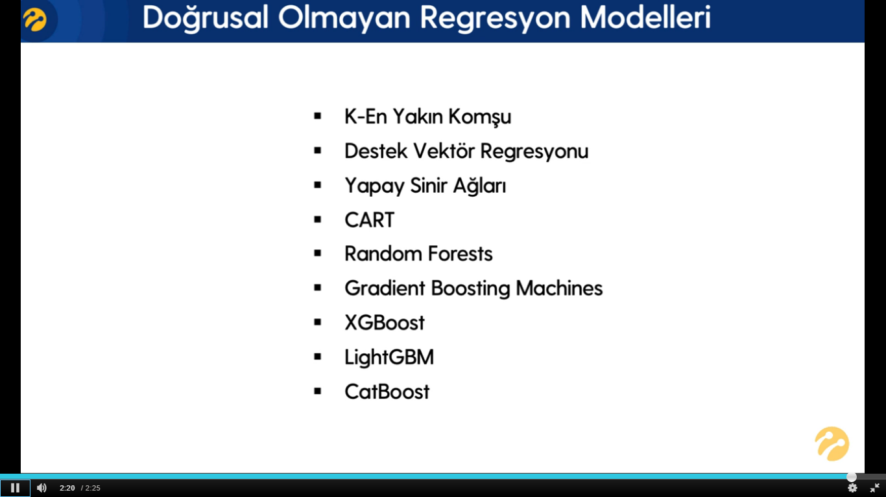
Clasification And Regression Trees

Slide 2
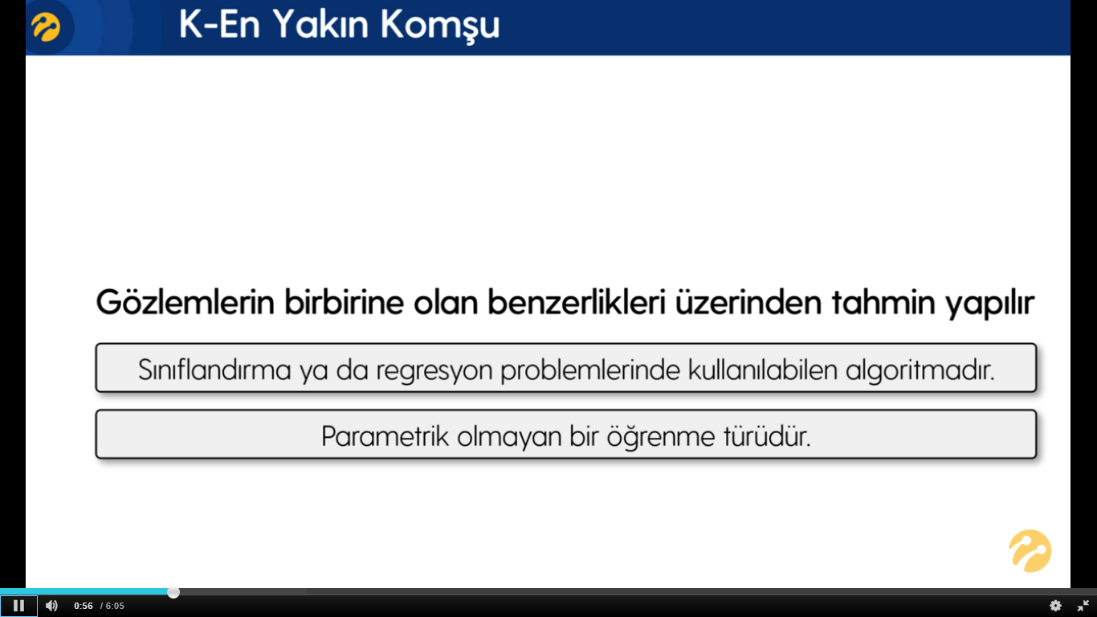

Slide 3
Büyük veri setlerinde performans açısından çok iyi olduğu söylenemez. Fakat basit olması kolayca uygulanabilir olması
yönüyle çok sık kullanılan algoritmalardan biridir.

Slide 4
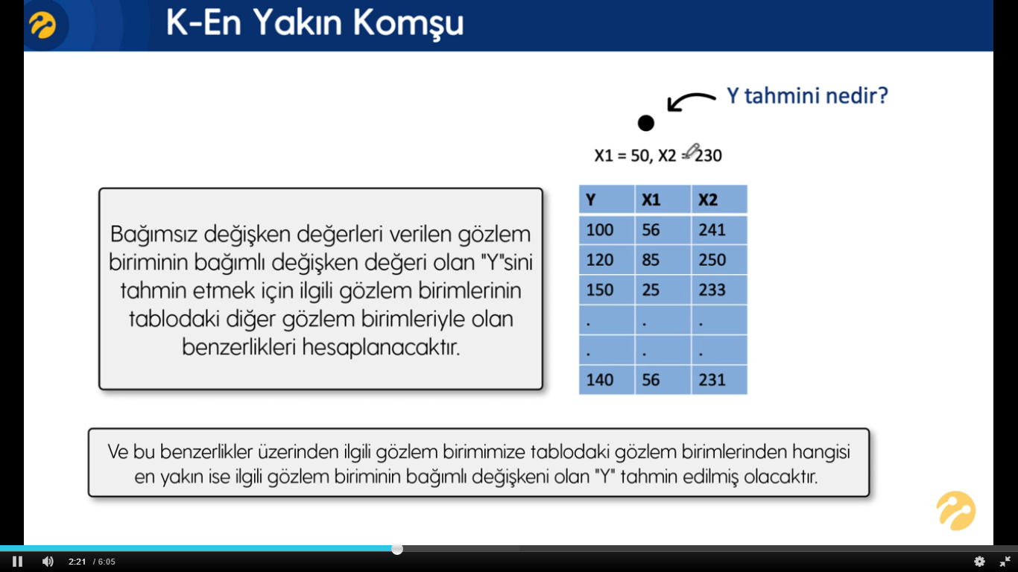

Slide 5
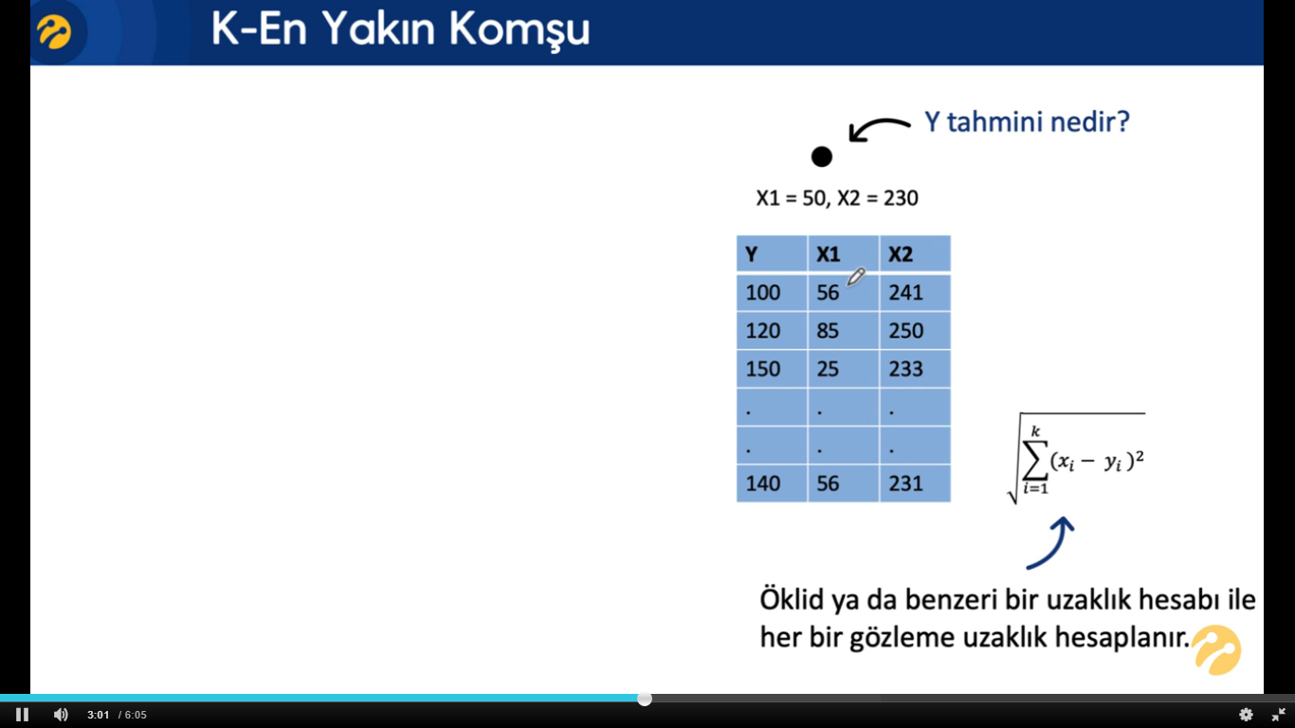
Veri setinde olmayan X1 ve X2 gözlemi için;
X1 ve X2 nin her bir gözlem için formül uygulanacak.
K1 = karekök(kare(50-56)) + karekök(kare(230-241)
K2 = ..
….
KN = ….
Sonra bu gözlem birimine en yakın K adet gözlem birimi
seçilir ve gözlem birimlerinin ortalaması alınır. Bu
ortalama yeni gözlem biriminin Y değeri olarak bulunmuş
olur.

Slide 6
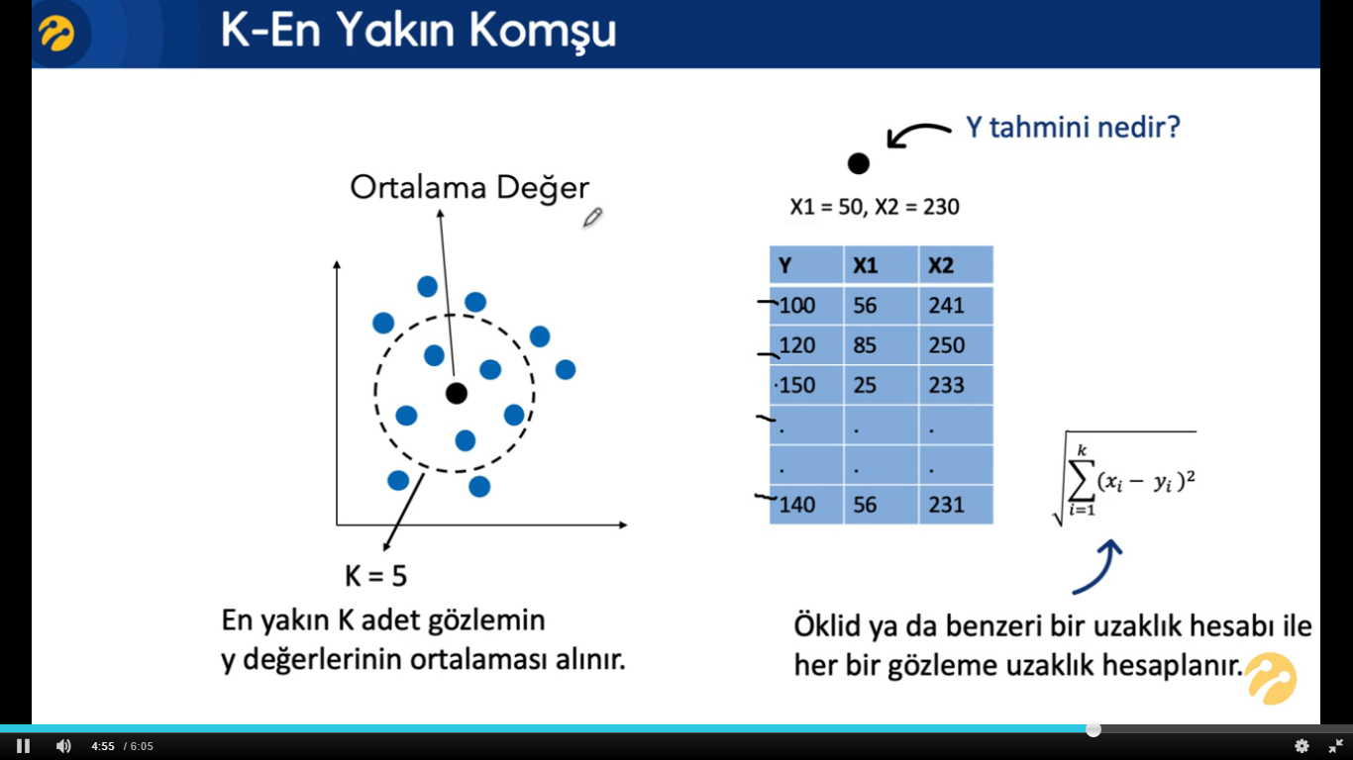

Slide 7
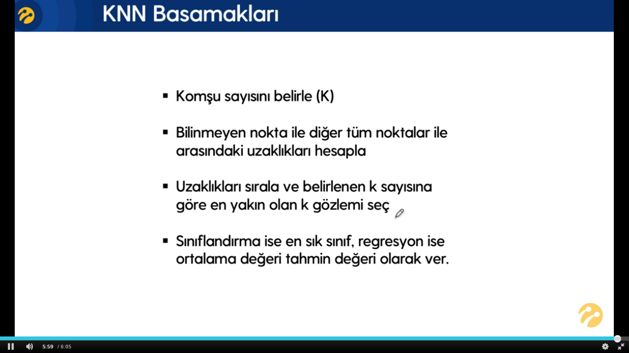

Slide 8
UYGULAMA

Slide 9
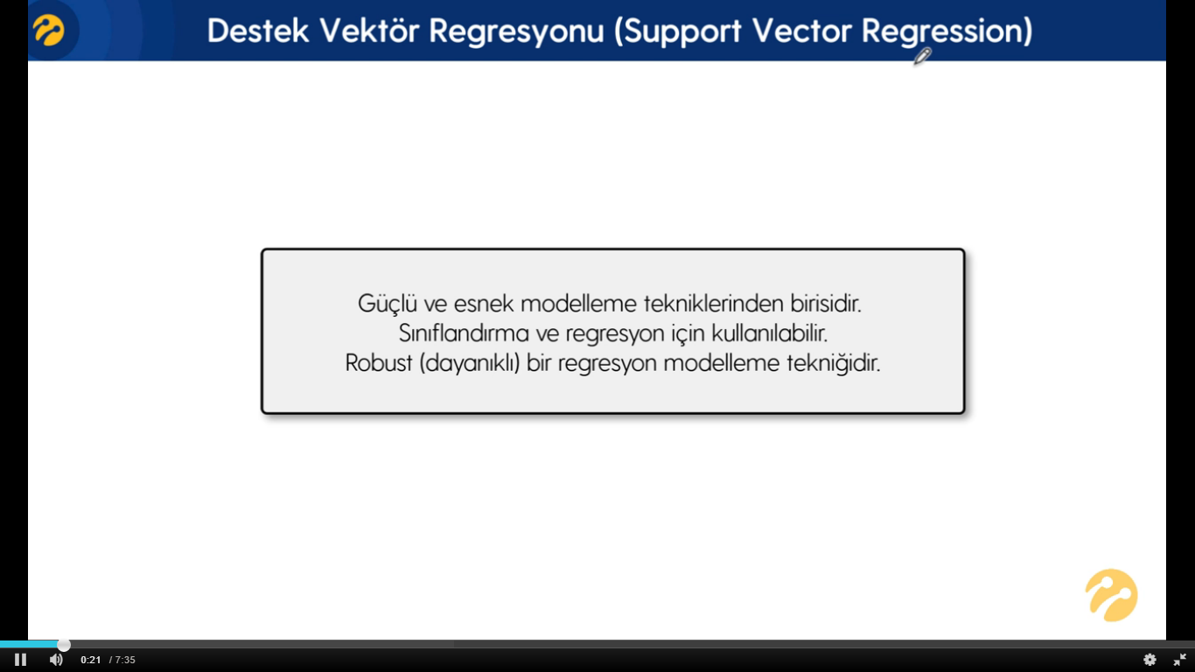
İlk olarak sınıflandırma problemleri için çıkmıştır. Sonra regresyon problemlerine de uyarlanmıştır.
Robust, aykırı gözlemlere karşı dayanıklı olmayı ifade etmektedir.

Slide 10
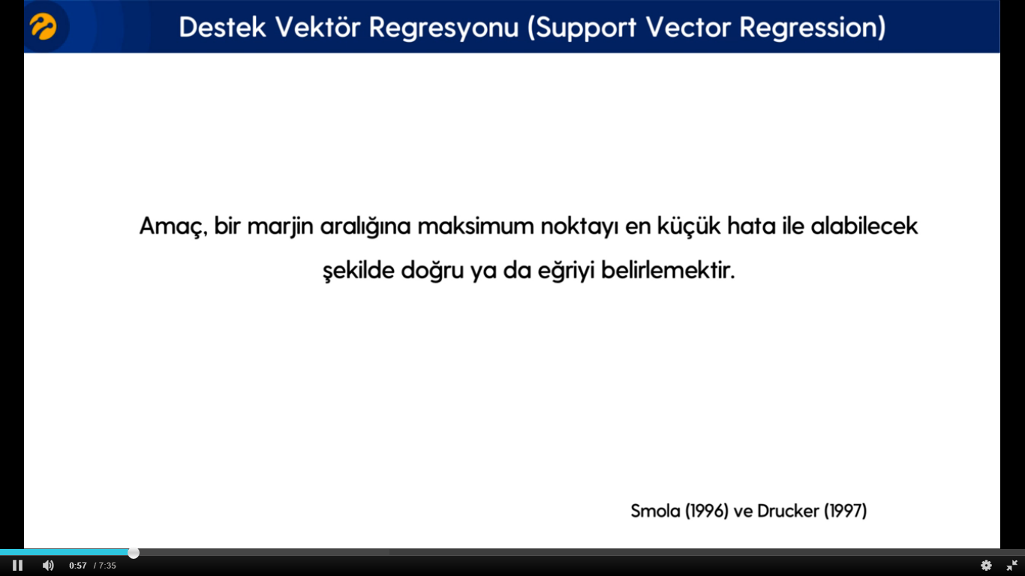

Slide 11
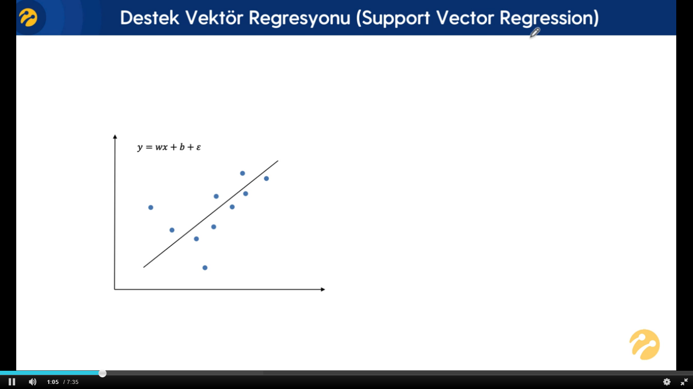
Formüldeki;
b aslında bildiğimiz b0 dır.
w katsayıdır b1 gibi
x bağımsız değişken
epsilon hatadır

Slide 12
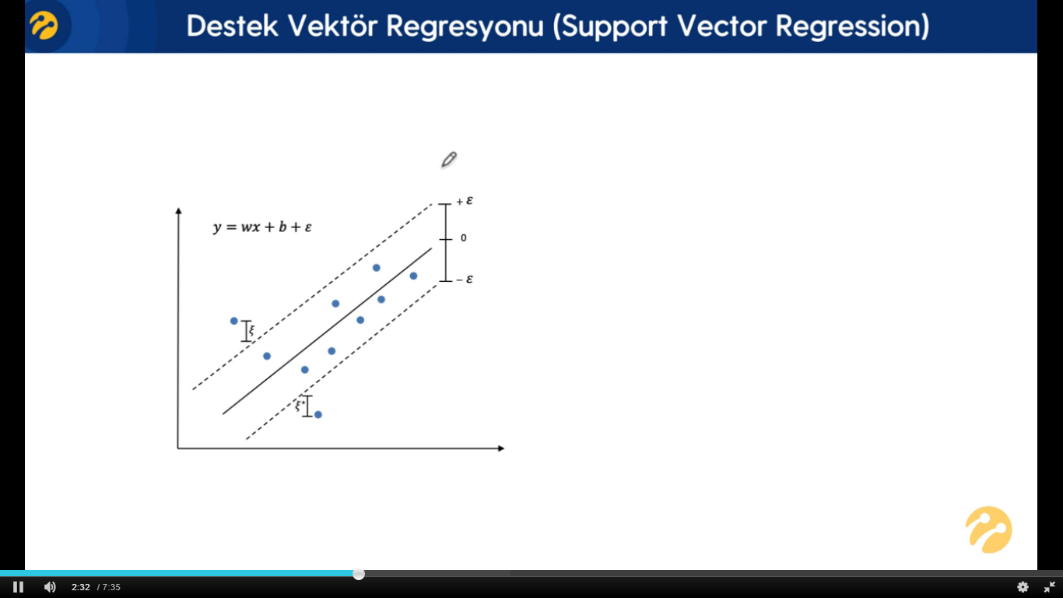
kısıtları ve epsilon değerlerini kullanarak regresyon
doğrusunun eğimini belirliyor olacağız.
"kısıt" olarak isimlendirilmektedir. Aykırı gözlemlerdir.

Slide 13
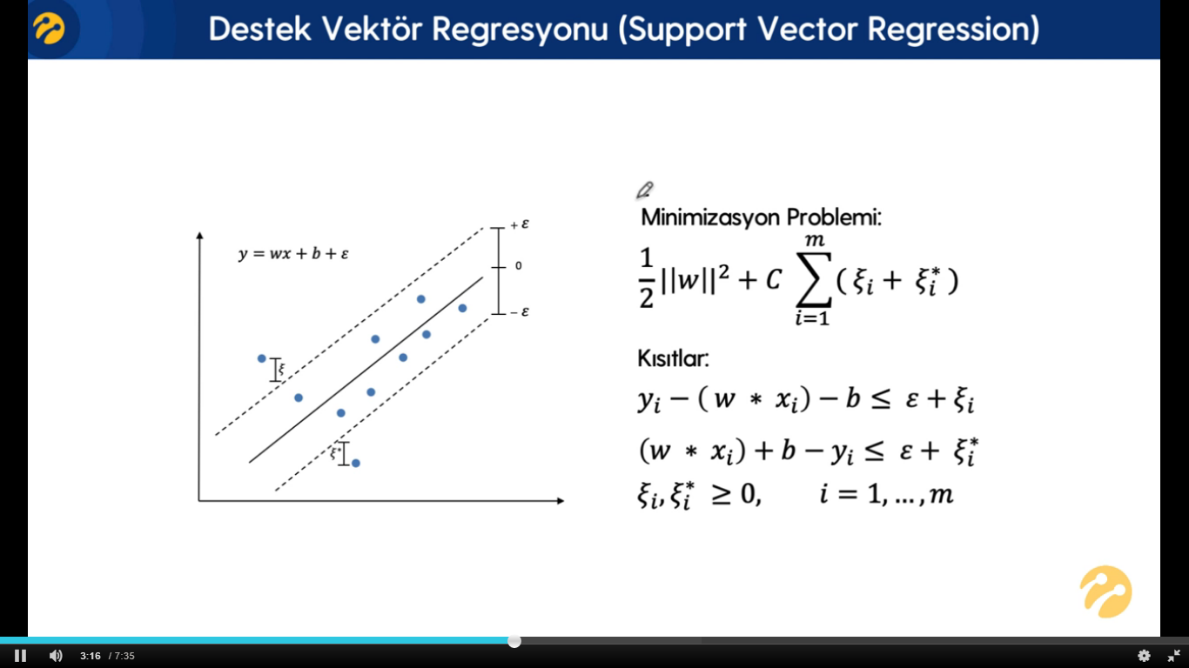
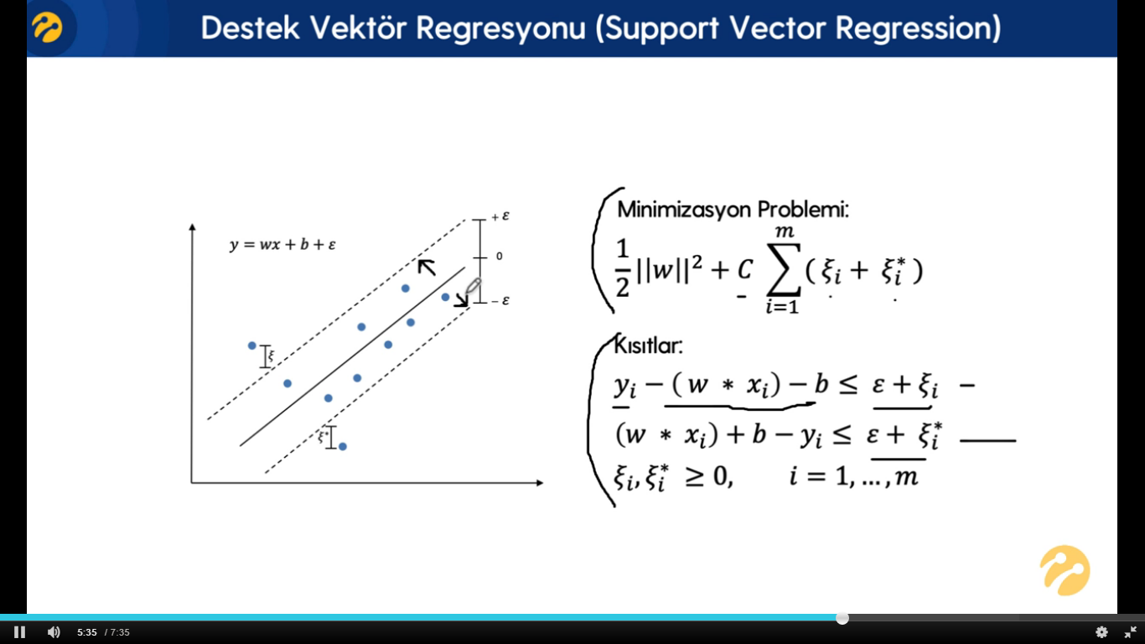
Epsilon aralığına mümkün olduğu kadar değer sıkıştırılması için epsilon aralığı maksimum yapılmaya çalışılacaktır.s
C → ceza parametresi, kontrol parametresi.
Kısıtlar derki ; öyle bir regresyon denklemi bulmana yardımcı olacağım ki gerçek değerler ile tahmin edilen değerler
arasındaki farklar regresyon eğrisinin iki yönünden belirli bir epsilon ve kısıt değerinden uzakta olmayacak.

Slide 14
Aykırılar üzerinden oluşmuş olan artıklar epsilon değerinin altındaysa bunlarla ilgilenmiyoruz.
Yani, örneğin gerçek değer ile tahmin edilen değer arasında bir a farkı olsun. Buna epsilon diyoruz. Bu epsilondan
daha aşağıda olan değerlerle ilgilenmiyoruz.
Bu şu anlama gelir. Model doğrusunun eğiminin oluşmasında epsilon değerinden küçük olan değerlerin bir katkısı
yoktur.
Fakat epsilon değerlerinin üstüne çıktığımızda bulunan noktalar, regresyon doğrusunun eğimini belirleyen noktalar
oluyor. Yani çok hoşlanmadığımız artıklar, özellikle veri setinin içerisinde aykırı gözlemler olduğunda ortaya çıkan büyük artıklar SVR da regresyon doğrusunu belirleyen kritik rolü oynuyor.
Bunları aykırı değerleri kontrol etmek için de bir C karışıklık-ceza parametresi kullanılmaktadır. Dışsal bir parametredir. Yine Cross Validation ile bu değeri bulmaya çalışacağız.

Slide 15
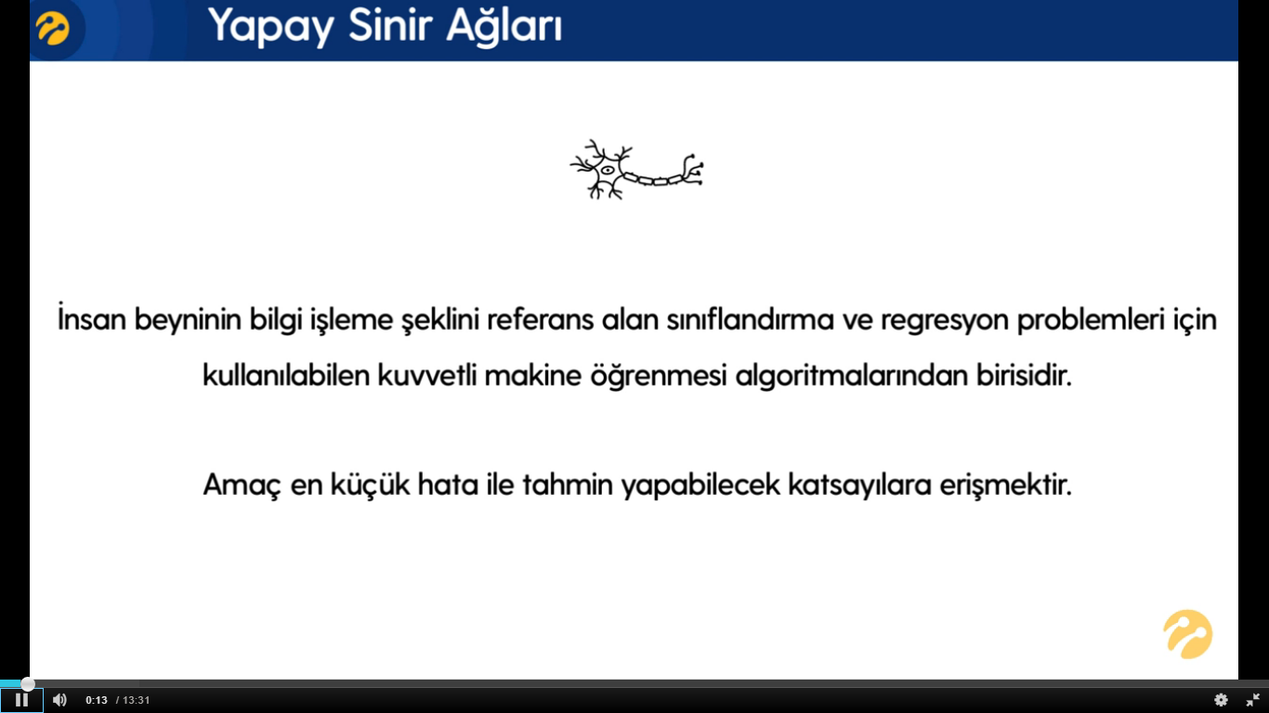
Görüntü işleme, ses işleme ve metin işleme gibi problemeler de kendisine sık yer bulan, yapay zekaya açılan kapı bölümündeyiz.

Slide 16
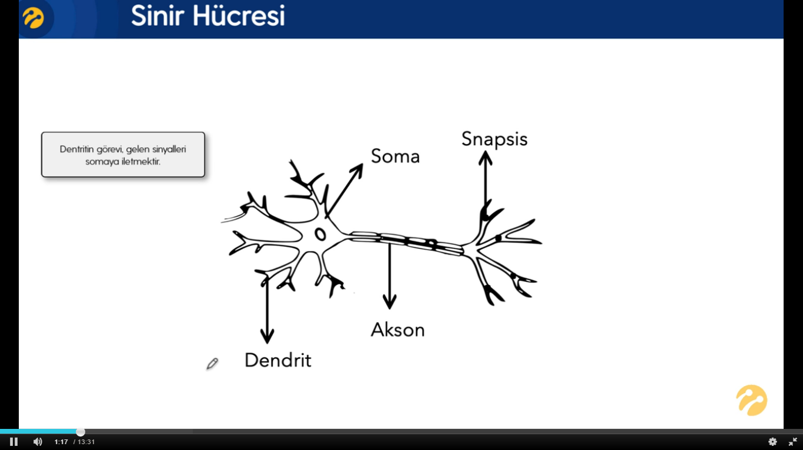
Dentrik ile Soma arasında şöyle bir ilişki vardır :
Dentritlerden gelen bilgilerin ağırlıkları değiştirilebilmektedir. Yani örneğin bir dentritten gelen bilginin ağırlığı farklı bir birimken diğerinden gelen bilgi farklı bir ağırlık ile değerlendirilebilir. Yani bu ikisi arasındaki ilişkinin farklı ağırlıklar ile dikkate alındığını gösterir.
İşte buradaki ağırlıklar ilerde bizim ilgileneceğimiz konu olacaktır.

Slide 17
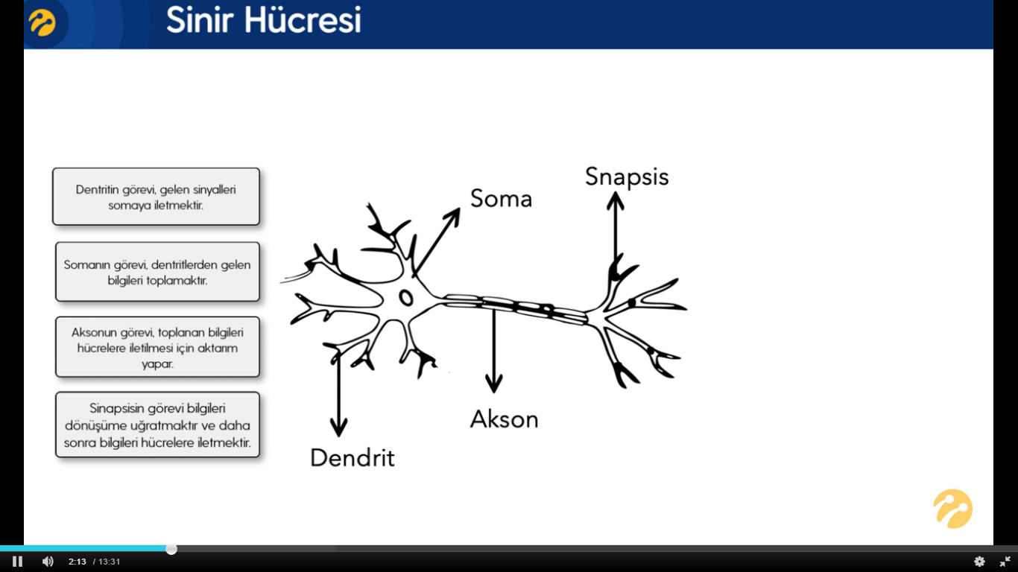
Snapsis in görevi gelen sinyalleri işlemektir. Belli bir eşik değerine denk getirecek şekilde değiştirmektir. Ve sonrasında diğer hücrelere aktarmaktır.

Slide 18
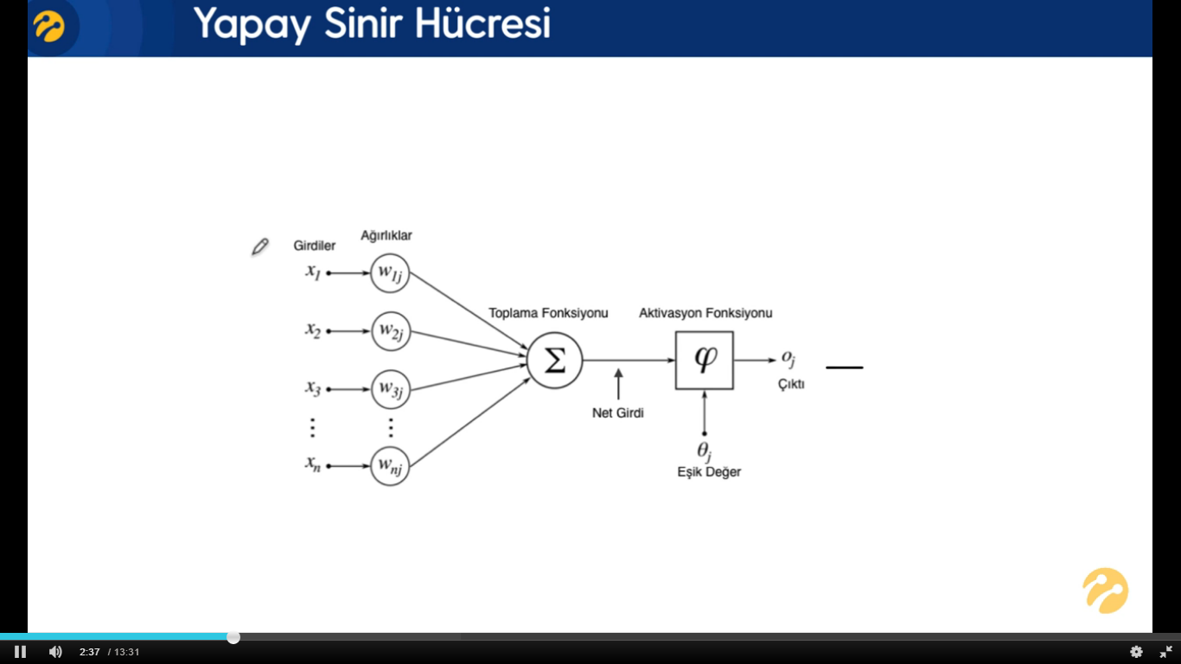
Girdiler → Bağımsız değişken değerleri
Ağırlıklar → Katsayılarımızdır. Yani Betalardır.
Bu yapay sinir hücresinin bir çok diğer
yapay sinir hücreleriyle bir araya getirilmesi
ve aralarındaki ilişkilerin matematiksel bir form
ile tanımlanması neticesinde bir yapay sinir
ağı ortaya çıkmaktadır.

Slide 19
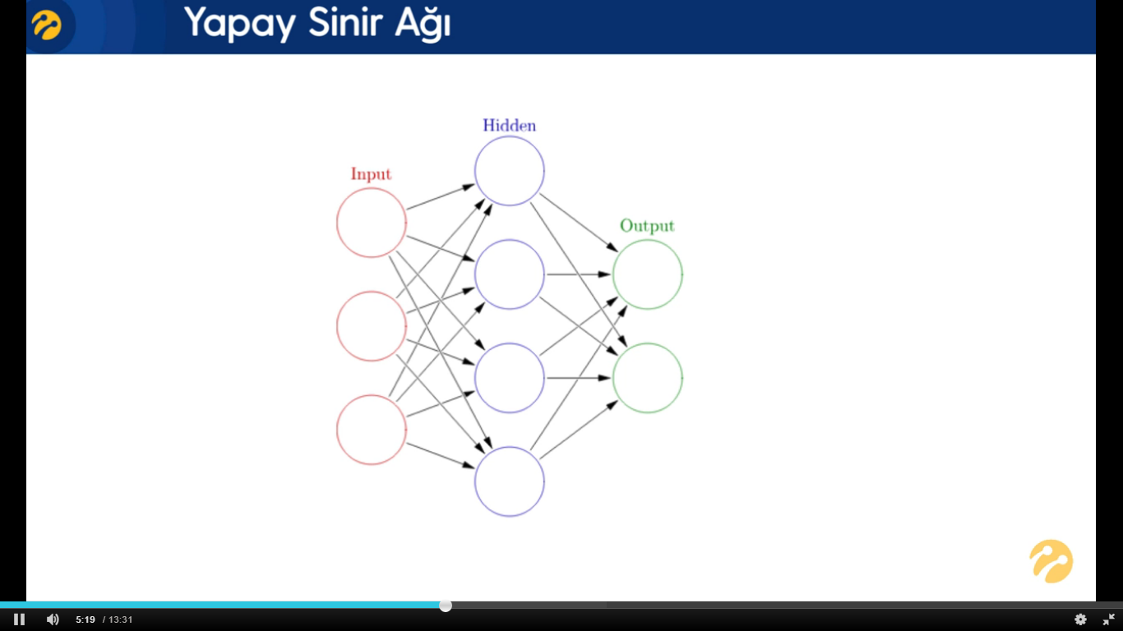
Yapay sinir ağları birbirleriyle ilişkilendirilmiş
yapay sinir hücrelerinden oluşur.
Ağı oluşturan her birime nöron
( sinir hücresi ) adı verilir.
Buradaki bütün nöronlar ağ içerisinde
birbirleriyle ilişkilendirilmiştir.
Bu yapıya
yapay sinir ağı yada
çok katmanlı yapay sinir ağı yada
çok katmanlı algılayıcı olarak
duyabiliriz.
Temelde üç ana katmandan oluşur.
Giriş, Çıkış, Gizli
Gizli katman ara katmandır. Ara katmanda birden çok katman ye alabilir.
Ara katman giriş katmanından gelen bilgileri
işler ve çıkışları ya diğer katmanlara iletir
yada çıkış katmanına iletir.
Buradaki önemli nokta;
Bir katmandaki bütün hücreler diğer
katmandaki tüm hücreler ile bağlantılıdır.
En sık kullanılanı geriye yayılımlı ağlardır. Bu
ağlarda öğrenme kuralı olarak "delta
öğrenme kuralı" kullanılır. Kabul edilebilir bir
hata miktarı elde edilinceye kadar ağ çıktısı
ile gerçek çıktı arasındaki farklar minimize
edilmeye çalışılır. Bu farkları minimize
edebilmek adına girdilerin ağırlıkları
değiştirilir. Bu değişim işlemine teknik olarak
AĞ ÖĞRENİYOR adı verilir.

Slide 20
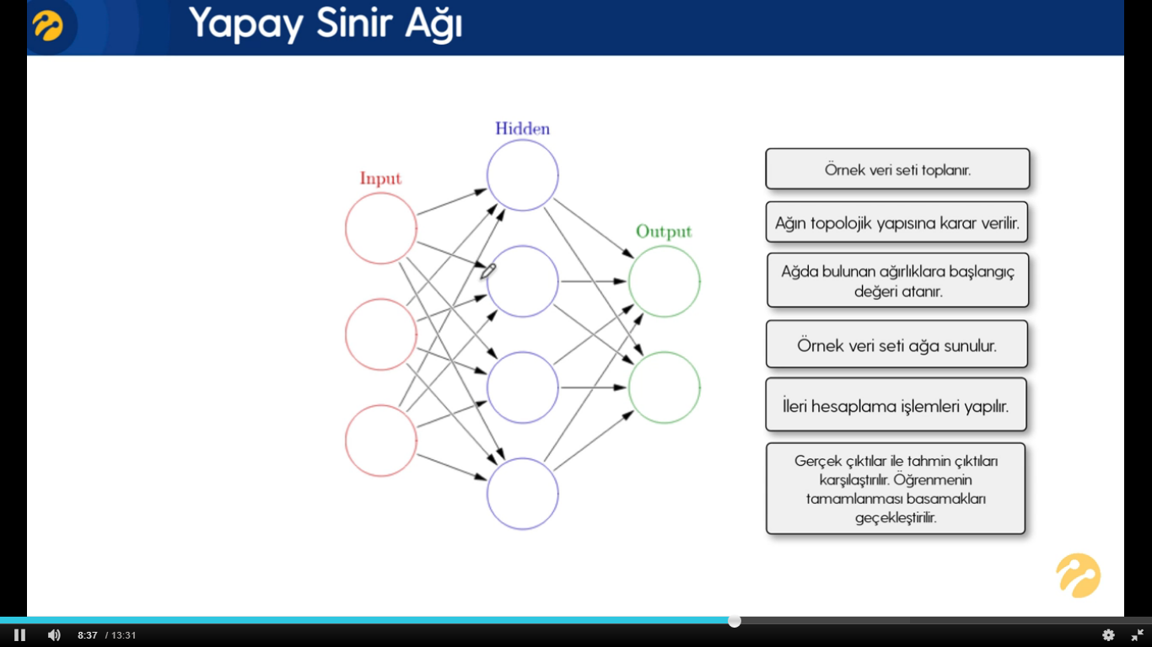

Slide 21
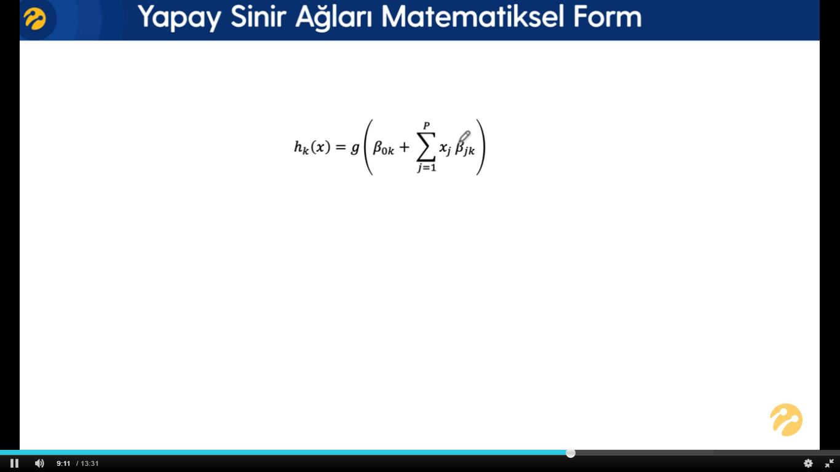
Tek bir hücreyi ifade etmektedir.
x ler bağımsız değişkenler
B (beta) lar katsayılar
j j inci değişkeni ifade ediyor
k katmanı ifade ediyor
Bjk → j inci katsayının k inci gizli katmandaki etkisi
P değişken sayısı

Slide 22
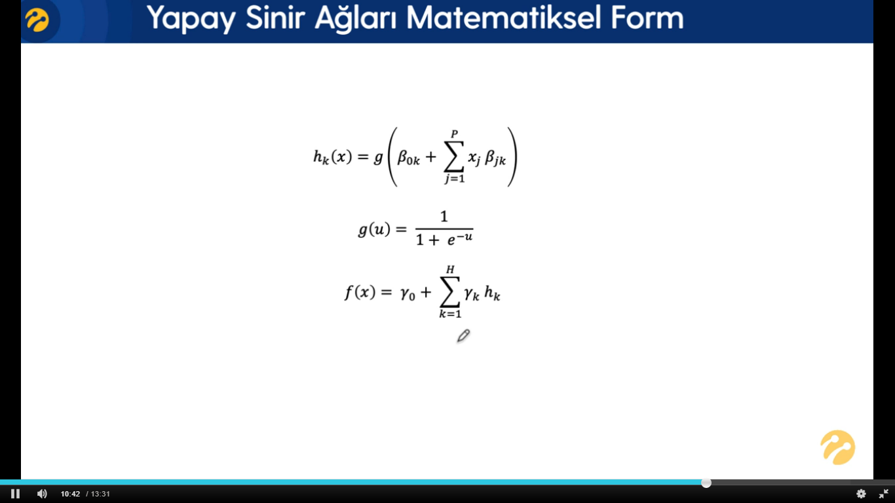
Hücrenin dışına çıkmak istediğimizde
bir dönüştürme işlemine giriyoruz
Örneğin bu işlem sigmoid fonksiyonu ile
yapılmaktadır.
Bu işlem yapıldıktan sonra buradan çıkan bilgi
bütün ağ elemanları ile paylaşılacak.
Yani diğer bir ifadeyle gizli katman sayısı tanım-
landığında her bir katman çıktı ile ilişkili olma-
lıdır dan yola çıkarak, buradaki çıktıyı diğer kat-
manlarla doğrusal bir formda birbirine bağla-
mamız gerekiyor. Bunu gerçekleştirebilmek
adınada f(x) formulasyonu kullanılır.
sigmoid fonksiyonu
Bu ağ yapısı P adet değişken için H*(P+1)+H+1 adet
tahmin edilmesi gereken parametre değeri üretir.

Slide 23
Bu model doğrusal olmayan bir regresyon modeli olarak ele alındığında parametreler yani katsayılar genelde
hata kareler toplamını minimize edecek şekilde optimize edilmeye çalışılır.
Katsayıların başlangıç değerleri genelde random olarak atanır ve algoritmanın uygun katsayı değerlerini bulması
sağlanır.
Optimum parametre değerlerini bulmak için en sık kullanılan yöntemlerden birisi Back Propagation yöntemidir.
Türkçesi geriye yayılım anlamına gelir.
Bu algoritma optimum parametreleri bulabilmek için türevlerle çalışan oldukça etkili bir teknik metodolojidir.
Fakat yaygınca bilinen şey bu denklemin çözümünün global bir çözüm olmadığıdır. Bunun anlamı şudur; bulunan
parametrelerin bulunabilecek herhangi bir başka parametre setinden daha iyi olamayabileceğidir. Yani daha iyi
olacağının garantisinin olmamasıdır.
Geriye yayılımlı ağlarda delta öğrenme kuralı kullanılır. Çalışma prensibi şudur; kabul edilebilir bir hata miktarı elde
edilinceye kadar ağ çıktısı ile gerçek çıktı arasındaki farklar minimize edilmeye çalışılır. Buna yönelik olarak ta girdilerin
ağırlıkları değiştirilir.

Slide 24
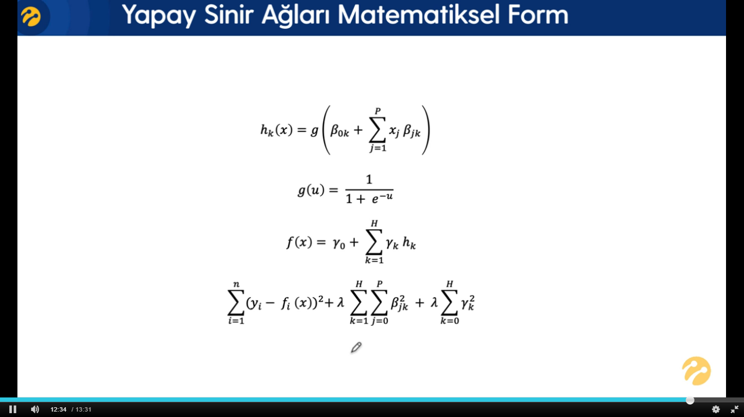
yi → gerçek değerler
fi(x) → tahmin edilen değerler
lamda ( λ ) → cezalar
k → katman
H → Katmandaki değişken sayısı

Slide 25
UYGULAMA

Slide 26
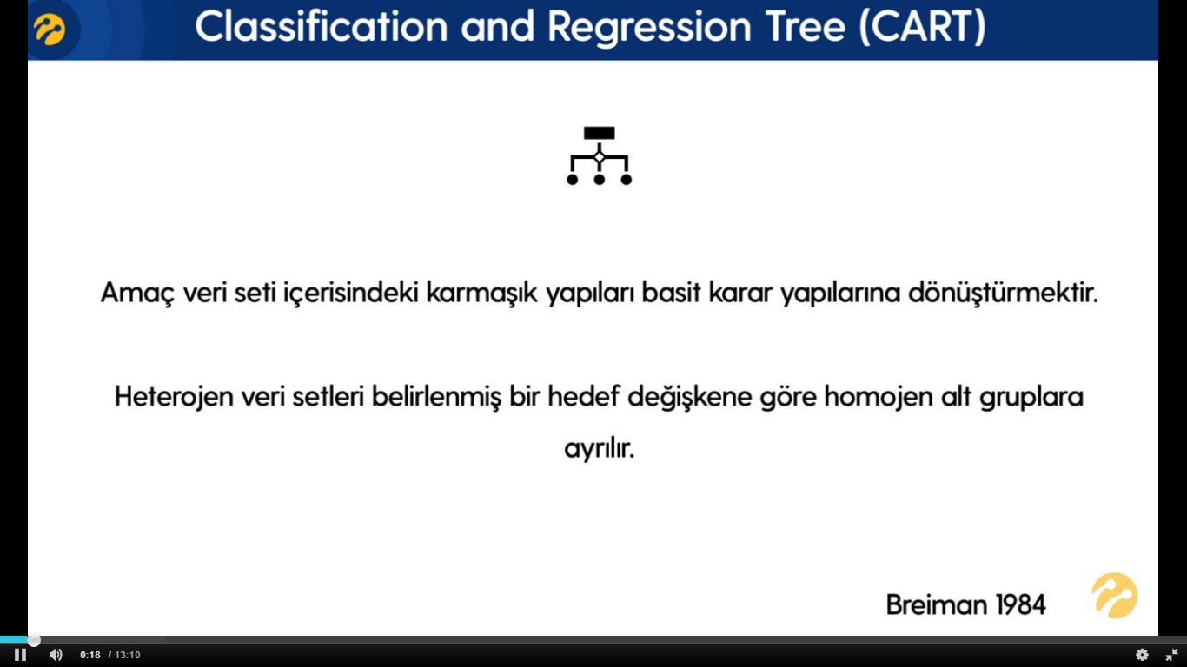
En çok bilineni CNART yöntemidir. Random Forest ta kendisine yer bulmaktadır.
Tahmin yakınlığı kriteri göz önünde bulundurulduğunda diğer gözetimli öğrenme algoritmalarına benzer sonuçlar
elde etmektedir. Fakat aşırı öğrenmeye eğilimli bir algoritmadır. Ve daha karmaşık problemlerde yani daha büyük
veri setlerinde tahmin başarısı diğer algoritmalara göre biraz daha aşağıdadır.

Slide 27
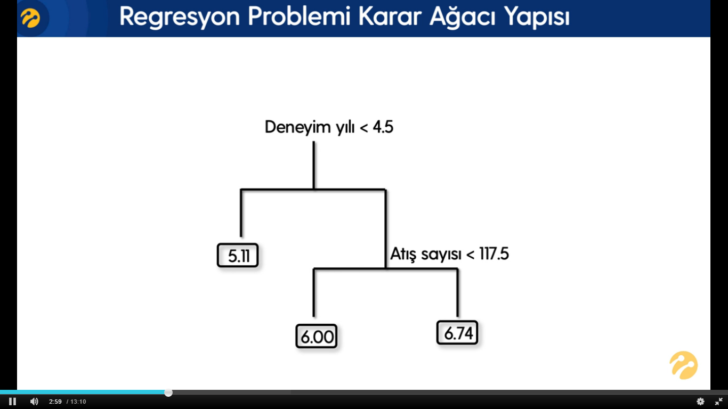
HİTTER veri seti
Salary değişkeninin logaritması alınmış ve logaritması alınmış bir şekilde aşağıdaki değerler ifade edilmiş.
( years )
Burada üç tane değişken göze alınmış.
( hits )

Slide 28
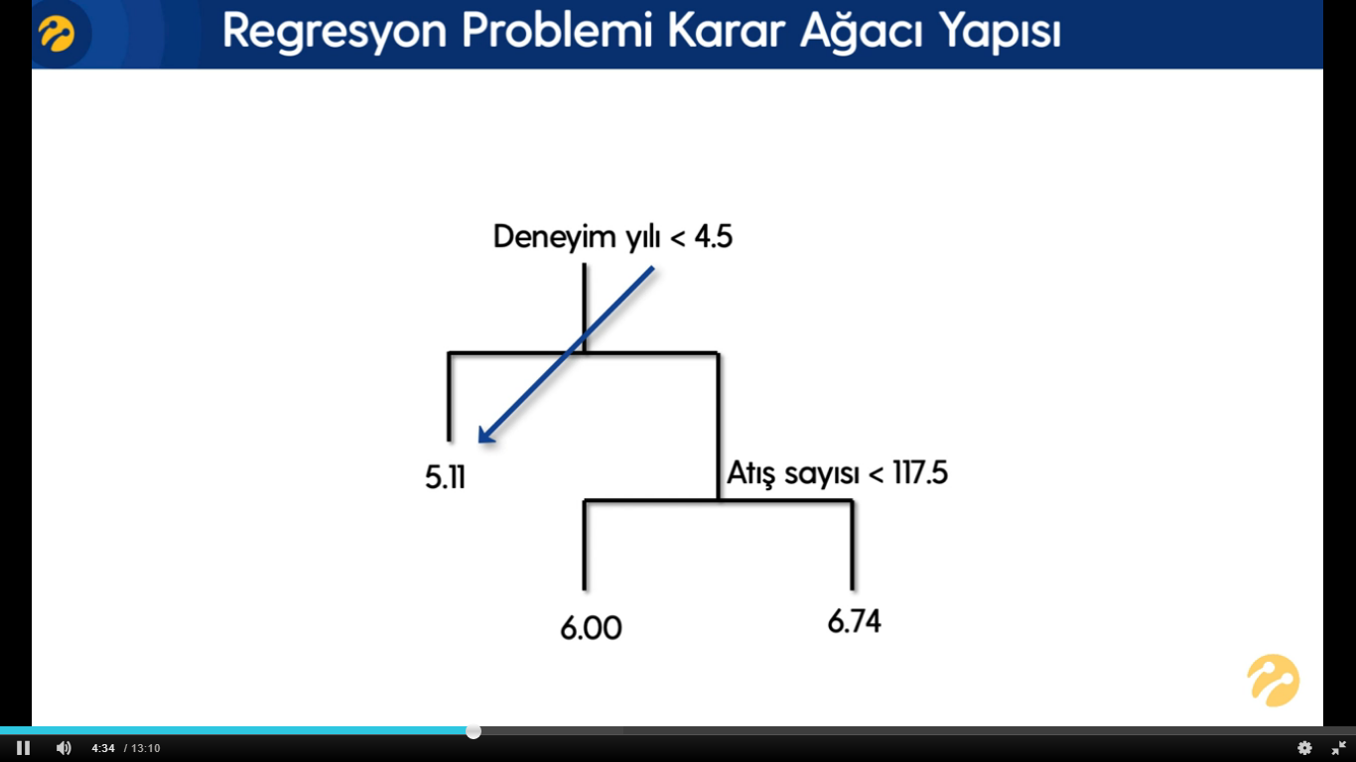

Slide 29
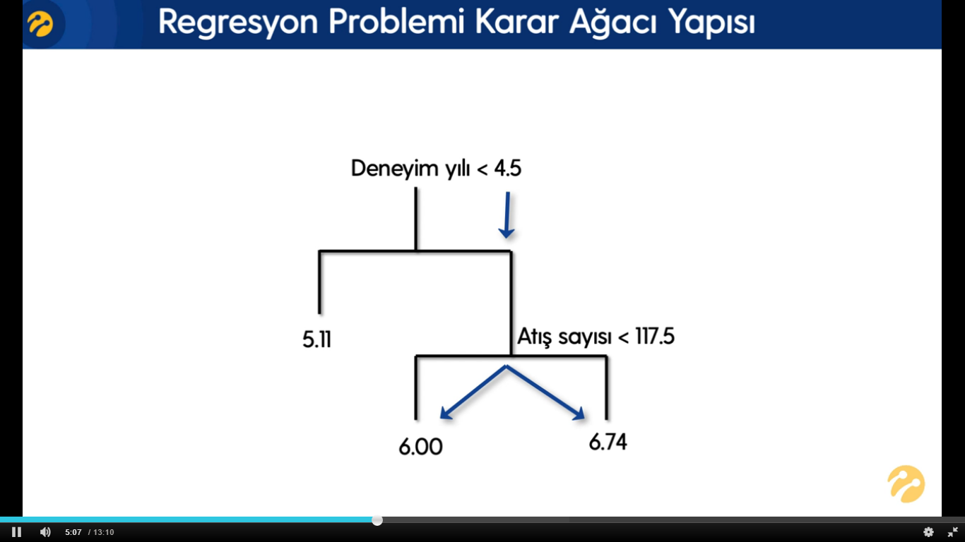
Bağımsız değişkenlere ayrıcı açıklayıcı değişkende denir. Sondaki sayılarda salary değişkeninin değerleridir.
Burada iç düğüm adı verilen
noktalar vardır.
Bu noktalar değişkenlerden
aşağı inen dik yapıdır.
Çemberle işaretlenen yerlerdir.
Deneyim yılından gelen nokta 1.
birinci, diğeri de ikinci düğüm
noktasıdır.
Bu ağaç iki büyük dala ayrılmıştır.
Birinci DAL;
Deneyim yılı 4.5 ten küçüktür yada eşittir dediğimiz daldır. Ve 5.11 ile sonuçlanmıştır.
İkinci DAL ise; 4.5 ten büyüktür yada eşittir dediğimiz sağ taraftaki daldır.
BUNLAR EN ÜSTTEKİ İKİ BÜYÜK DALDIR.
İki tane iç düğüm noktamız,
iki tane büyük dalımız, netice itibari ile de üç tane son düğümümüz vardır. Veya diğer isimi ile yaprağımız vardır.
5.11, 6.00, 6.74 yapraklardır.

Slide 30
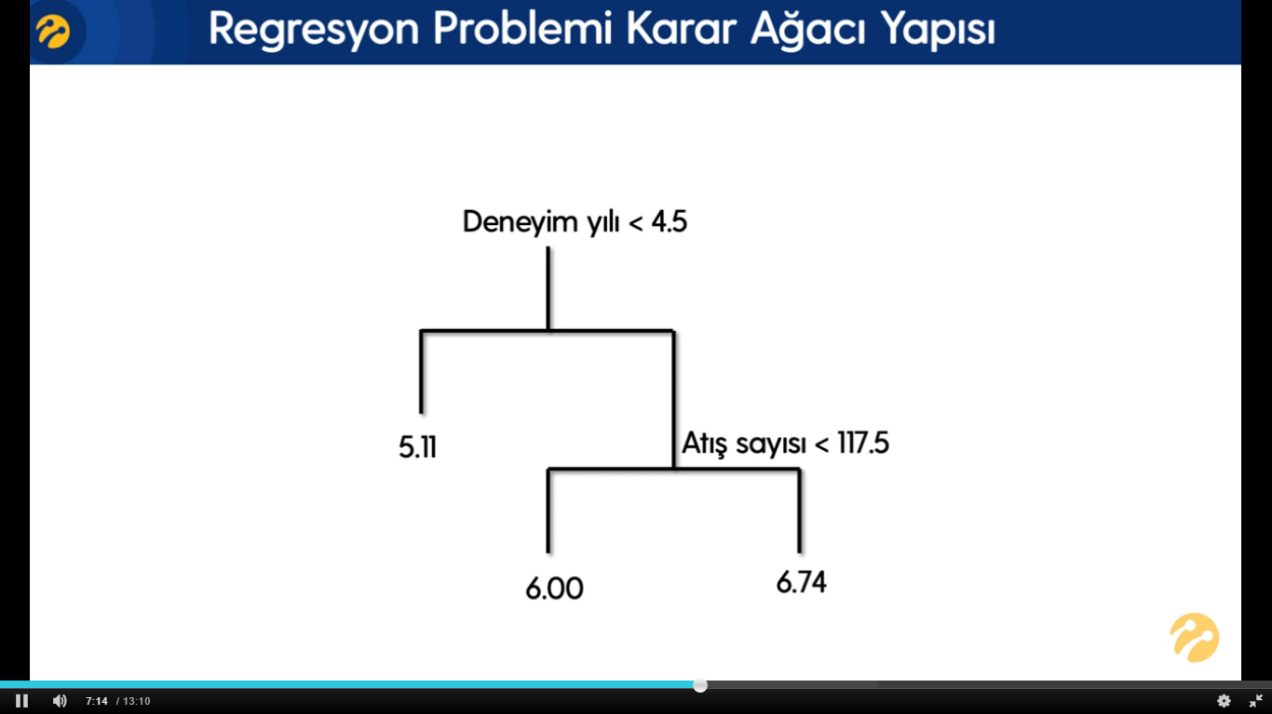
İÇ DÜĞÜM

Slide 31
İÇ DÜĞÜM
DAL

Slide 32
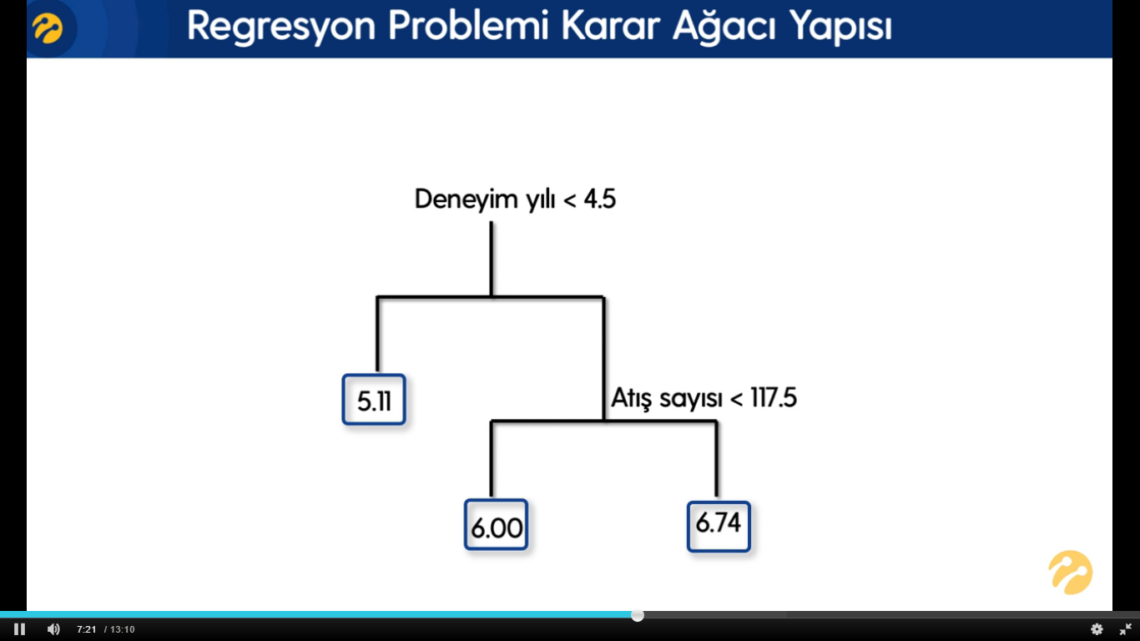
YAPRAK – SON DÜĞÜM – VE BU YAPRAKLARIN SONUÇLARI

Slide 33
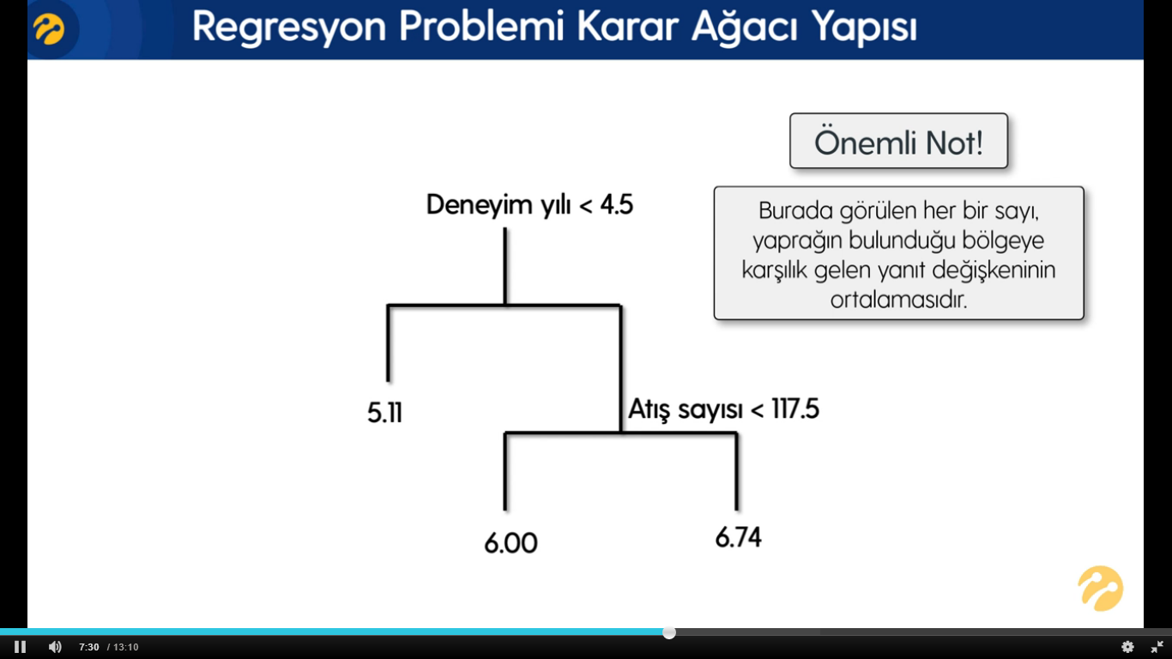
Yani sayılar, bu değişkenleri bölme işleminden sonra bir alan oluşacak. Ve bu alana karşılık gelen y bağımlı değişkenimizin - ki burada hedef değişkenimiz olacak – ortalama değeridir.

Slide 34
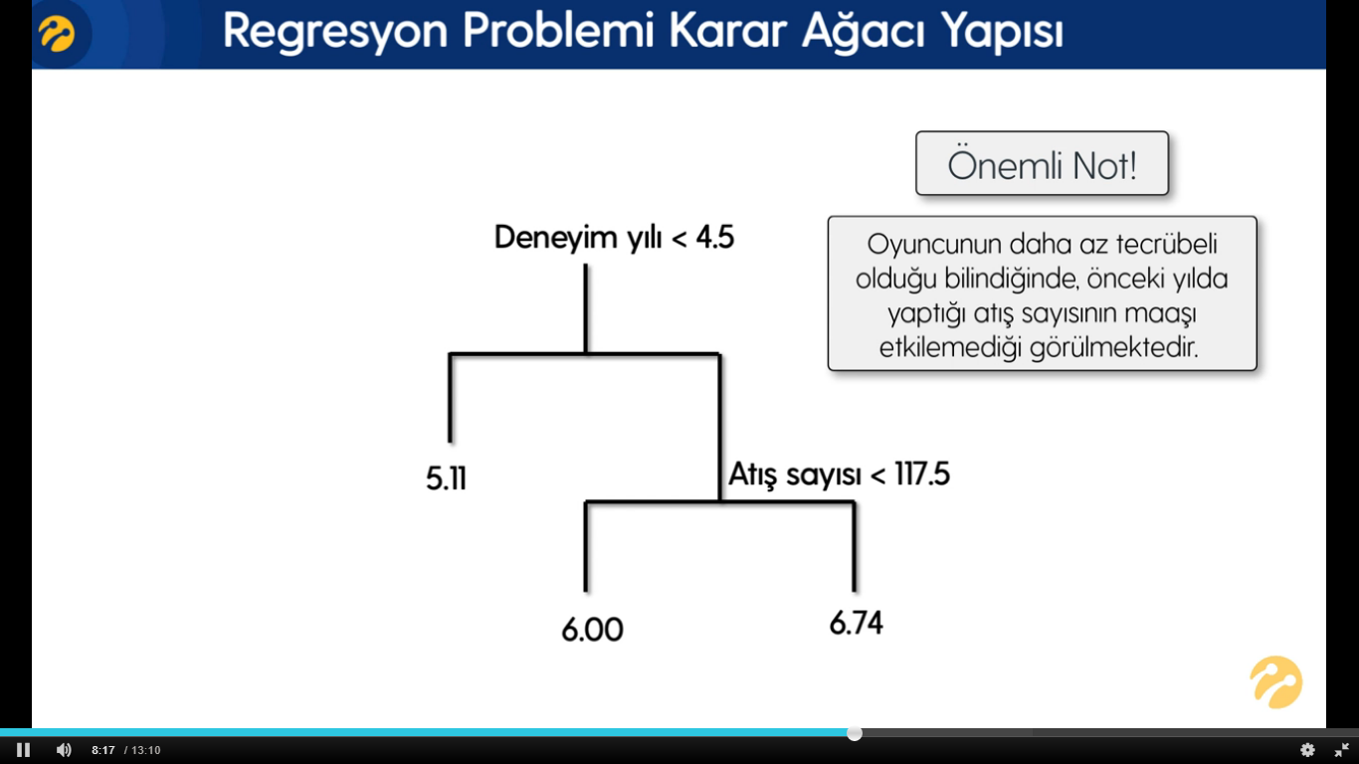
Ağacı biraz daha analitik olarak inceleyecek olursak;
Years maaşlara etki eden en önemli faktördür.
Daha az tecrübeli oyuncular daha
az kazanmaktadır.
Bu yüzden oyuncunun daha az
tecrübeli olduğu bilindiğine göre,
önceki yılda yaptığı atış sayısının
maaşı etkilemediği görülmektedir.
Yani bu ağaçtan salary bağımlı
değişkenini deneyim yılı 4.5 ten
küçük olanların atış sayısının etkilemediği
görülmektedir.
Ve maaşı 4.5 ten büyükse geçen sene daha
çok atış yapan oyuncuların maaşları daha yüksektir sonucu çıkar. Buradan hareketle değişkenleri yukarıdan aşağıya doğru düşündüğümüzde budeğişkenlerin önem sırasını vermektedir.

Slide 35
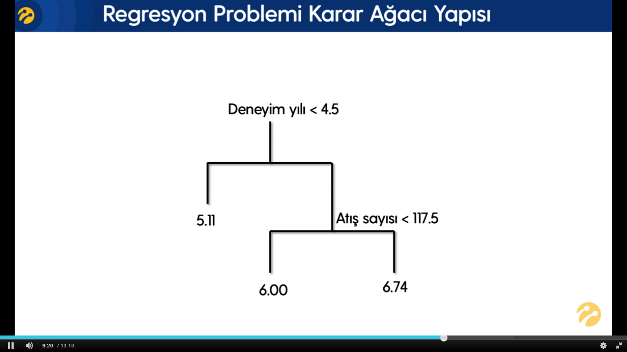
DALLANMA İŞLEMLERİ NEYE GÖRE GERÇEKLEŞİYOR?
Dallanma işlemleri cini gibi birtakım bilgi kriterlerine göre gerçekleşmektedir.
Regresyon problemleri için ve sınıflandırma problemleri için buradaki matematiksel işlemlerin bazı noktalarında bazı
farklılaşmalar söz konusu olmaktadır.

Slide 36
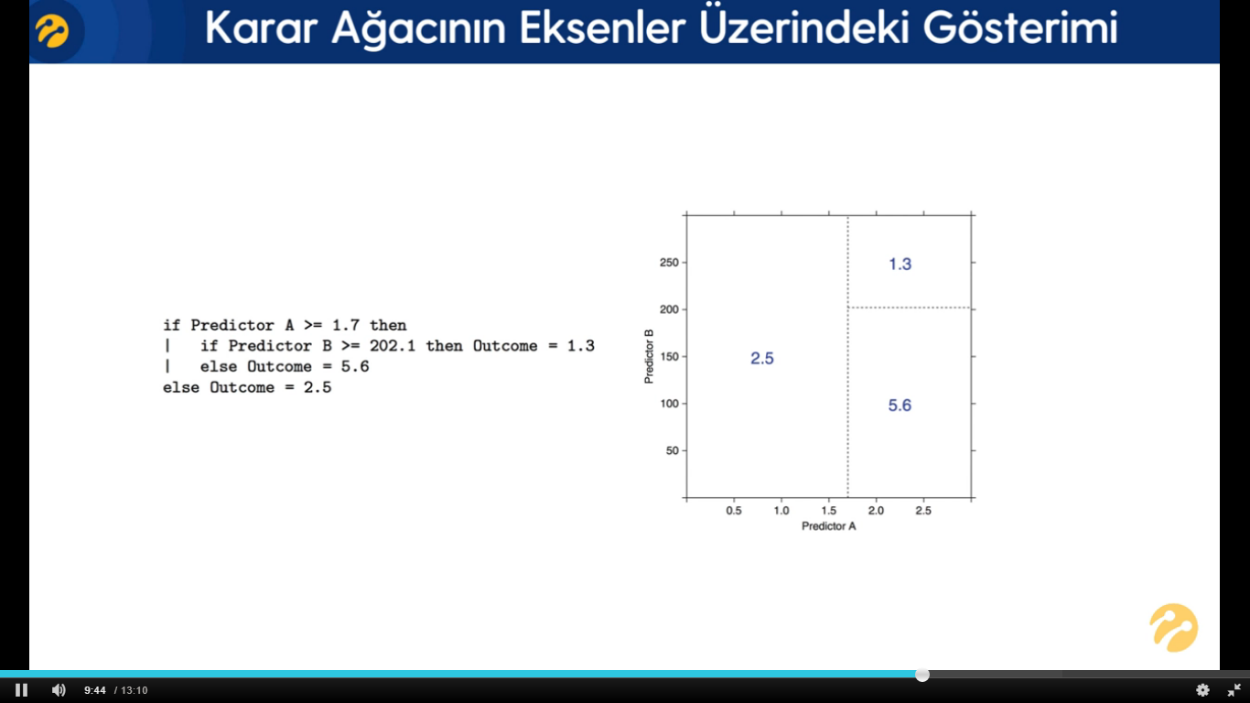
Predictor A ve B değişkenlerdir. Yani tahminci A ve tahminci B değişkenleridir
Orta noktada gözükenler bağımlı değişkenin değerlerini ifade ediyor. Maaşları ifade ediyor.
Yukarıdaki gibi alt gruplara bölme işlemi
"ki kare" gibi "cini" gibi "entropi" gibi bazı kriterlere
bakarak yapılır.
Diğer bir ifadeyle ağacın dallanma işlemleri kökten yapraklara doğru saflık ölçümleri yaparak gerçekleştirilir. Çünkü
amacımız yapraklara mümkün olduğu kadar saf değeri götürmektir. Yani öyle bir bölmeliyiz ki bölme işlemleri
sonucunda yapraklarda birbirine en benzer değerler kalsın.

Slide 37
Toparlarsak;
Elimizde bağımlı ve bağımsız değişkenler vardı.
Bunları daha önce fonksiyonel yapıları ile ifade ediyorduk.
Burada ise bağımlı ve bağımsız değişkenler arasındaki ilişki bir ağaç yapısı ile temsil edilmeye, gösterilmeye çalışılır.
Bu ağaç yapısı ile gösterme çabası sonucunda, bağımsız değişkenler önem düzeylerine göre ortaya çıkardıkları bölünme etkilerine göre dallara ayrılarak, birbirleriyle kesiştirerek netice itibari ile bağımlı değişkenin değerlerini açıklamaya çalışıyor.

Slide 38
UYGULAMA

Slide 39
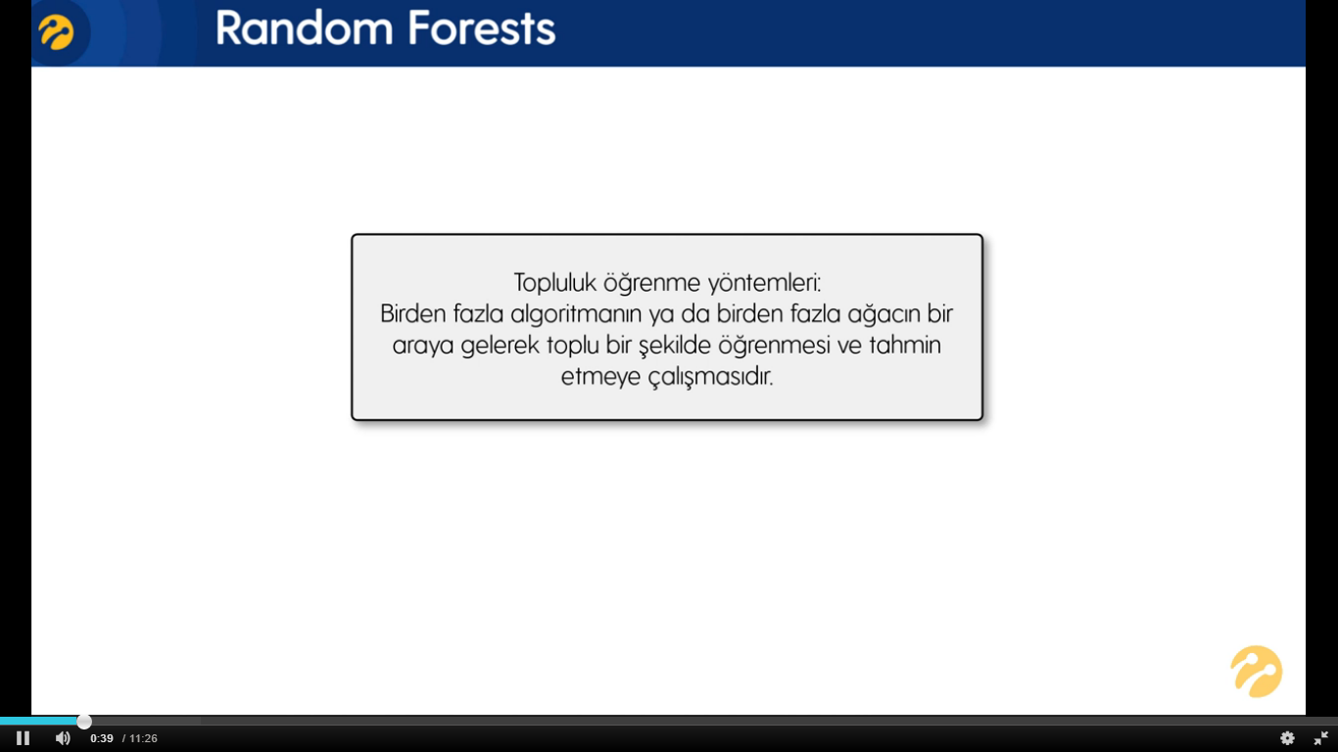

Slide 40
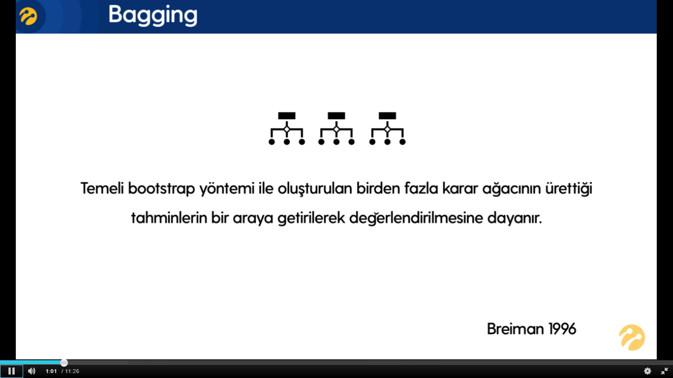

Slide 41
BOOTSTRAP ÖRNEKLEME YÖNTEMİ :
Önceki bölümlerde elimizde bir veriseti vardı. Bu verisetinin üzerine bir tane makine öğrenmesi modelini import ettik. Fit ettik. Yani veri üzerine model kurduk.
Breiman diyor ki ; yapmış olduğum CART algoritmasını ben bir veri setine uyguladığımda bu veri seti üzerinden tahminler elde ettiğimde görüyorum ki bu bazı AŞIRI ÖĞRENME PROBLEMlerine yol açıyor. Bu noktada ya veriyi beslemem lazım ya da farklı bir çözüm getirmem lazım.
İLK GETİRDİĞİ ÇÖZÜM : Dallanma kriterleriyle ilgili BUDAMA İŞLEMLERİDİR. Bu yeterli olmadığı için TOPLULUK ÖĞRENME YÖNTEMLERİ olan BAGGING YÖNTEMİ ile ilgili bir geliştirme yapmıştır.
Bootstrap, yerine koyma seçme işlemi demektir. Verisetinin içerisinden yerine koyacak şekilde farklı sayılarda örneklem çekiliyor. Örneğin 10 örneklem çekilerek, 10 farklı veri elde ediliyor ve 10 farklı ağaç kuruluyor. Ve bu ağaçlarda modelleme çalışması yapılıyor. Buradan da TOPLULUK kavramı ortaya çıkmış oluyor.

Slide 42
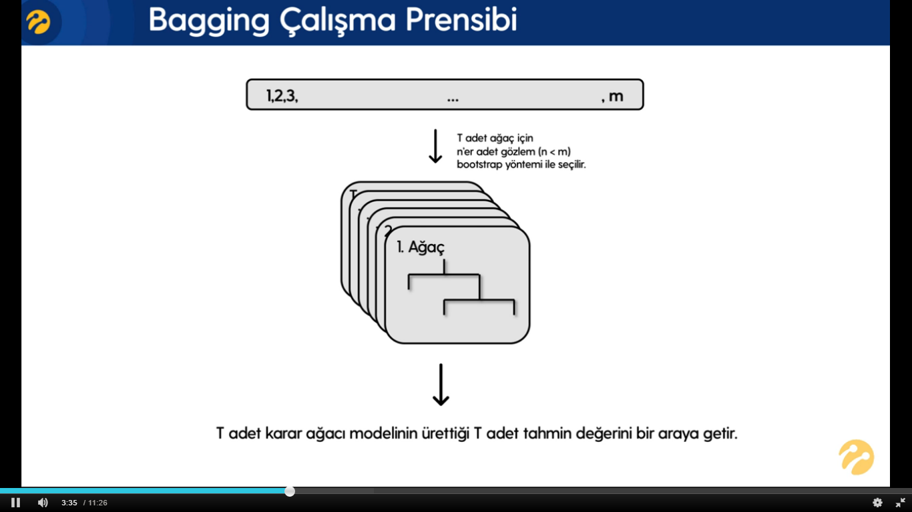
m adet gözlem birimi var
T adet ağaç için n er tane gözlem seçiliyor.
Örneğin 1000 gözlem varsa;
750 tane rastgele gözlem seçip
bir ağaç oluşturuluyor. Tahmin
yapılıyor.
Sonra bunlar yerine konup
Yine rastgele 750 gözlem seçip
bir ağaç daha oluşturuluyor.
Tahmin yapılıyor.
Bu işlem T kez yapılıyor.
Oluşturulan T adet modelin tahminleri
bir arada değerlendiriliyor ve topluluğun nihai sonucu olarak tahmin değeri veriliyor.
Örneğin topluluk diyor ki bu kişinin maaşı bu kadar olmalıdır.
Buna BAGGING çalışma prensibi deniyor. Bagging bir metodolojidir. Ağaç yöntemlerine uygulanan bir kavramdır.
Bag etmek yani bootstrap aggregation işlemine tabi tutmak demektir.

Slide 43
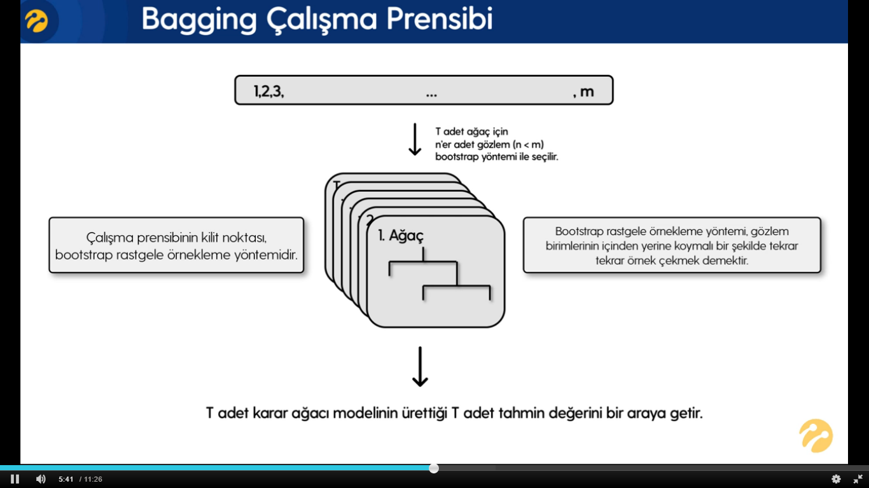

Slide 44
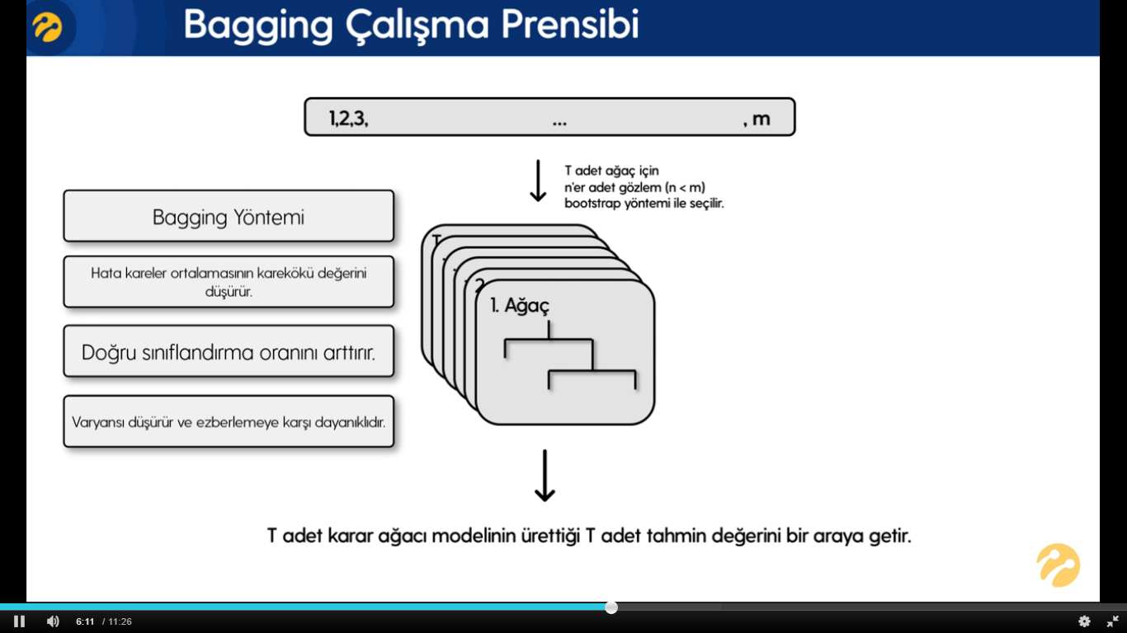

Slide 45
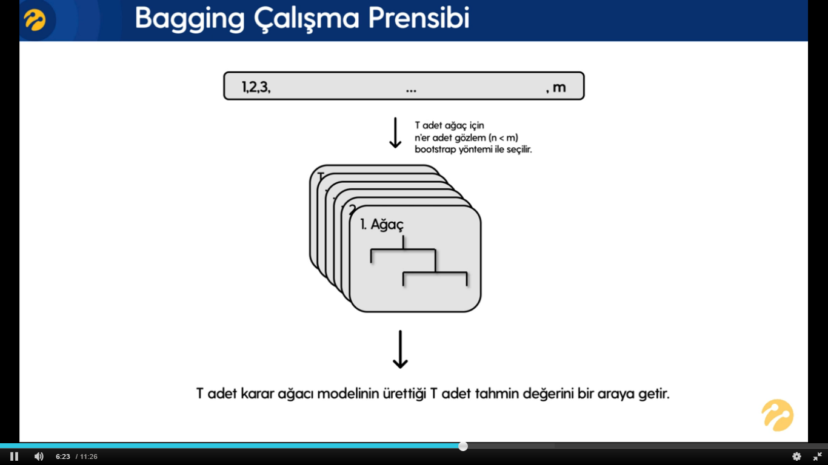
Makine öğrenmesi dünyasına yeni bir soluk getirmiştir. Yeni bir bakış açısı getirmiştir. Çünkü rastsallığı sağlamak adına çok kritik bir hamle yapılmıştır.
Genellenebilirlik bozulduğundan dolayı öğrenme işlemi aşırı öğrenmeye dönüşüyordu. Bunu engellemek adına bazı çözümler vardı fakat buradaki bu BOOTSTRAP yönteminin yerine tekrar tekrar koyarak gözlemlerin çekilmesi ve bunlardan farklı farklı ağaçlar üretilmesi fikri genellenebilirlik çabalarını arttırmış ve hataları düşürmüştür.

Slide 46
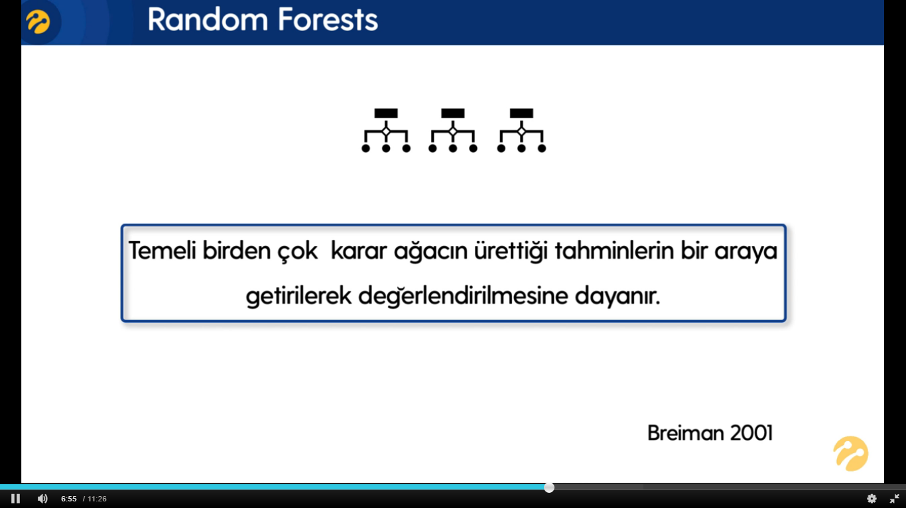
Bagging yaklaşımını kullanır. Üzerine
ek bir özellik ekler.
Bagging de gözlemler rastgele seçilmekte
idi. Burada değişkenler de rastgele seçil-
mektedir.
84 ten itibaren Breiman bu çalışmaları yapmıştır. 3-4 algoritmasıyla makine öğrenmesini ileri seviye taşımıştır.
RANDOM SUBSPACE → Bir değişken seti içerisinden rastgele değişken
seçmek anlamına gelmektedir. ( Ho, 1998 )

Slide 47
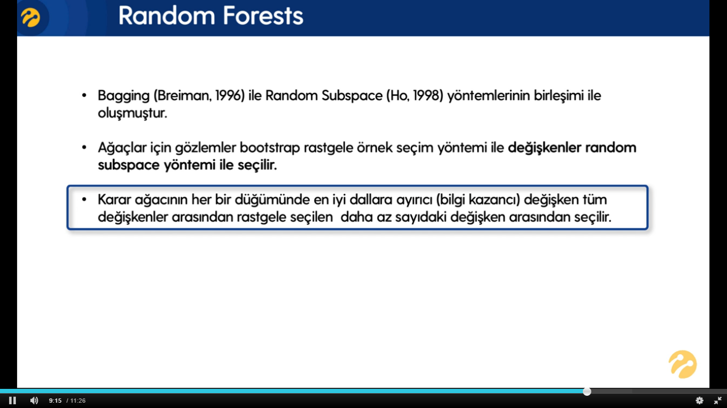
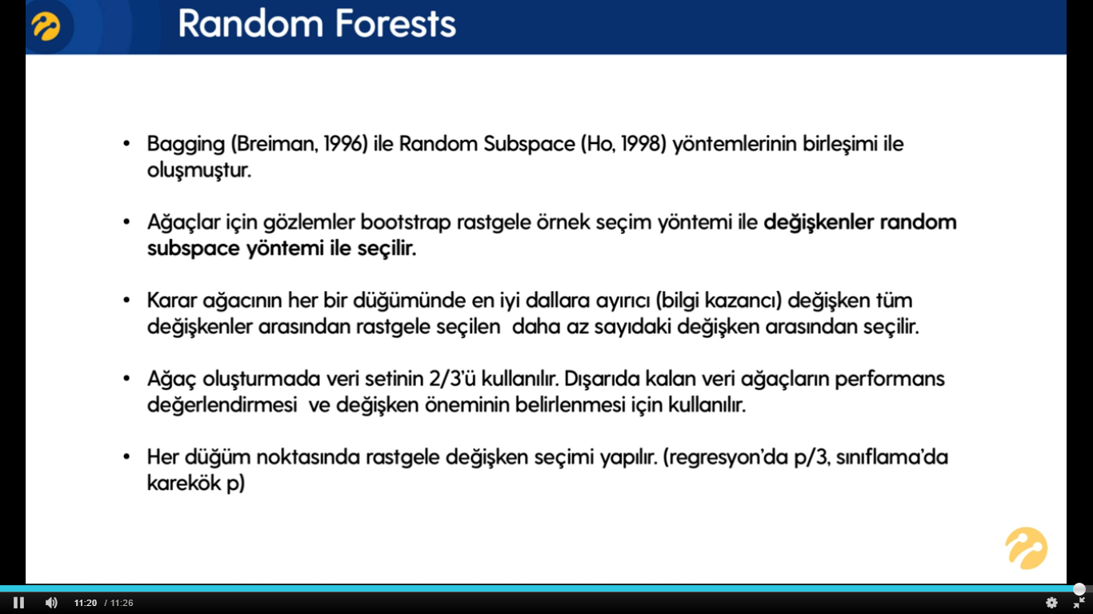
p → değişken sayısıdır.

Slide 48
UYGULAMA
DEĞİŞKEN DEĞERLERİNİN ÖNEMİNİN GÖRSELLEŞTİRİLMESİ EXTRA

Slide 49
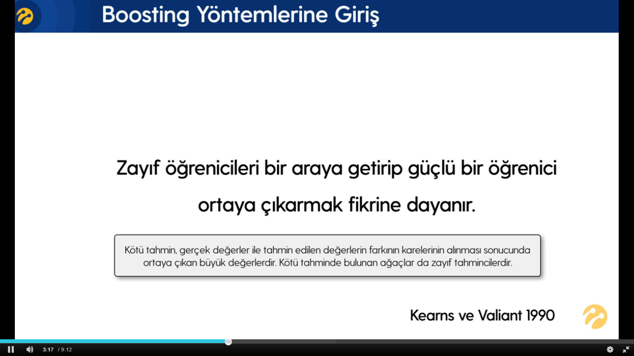

Slide 50
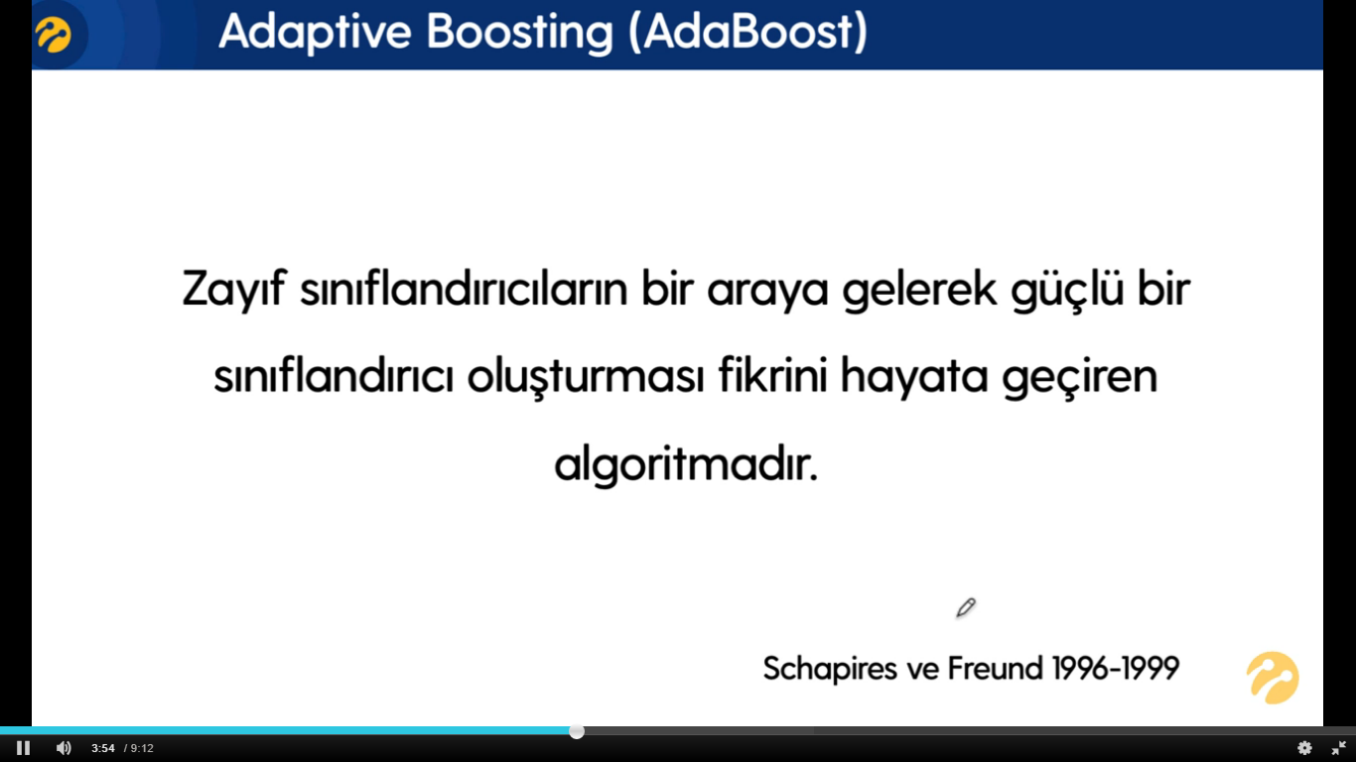

Slide 51
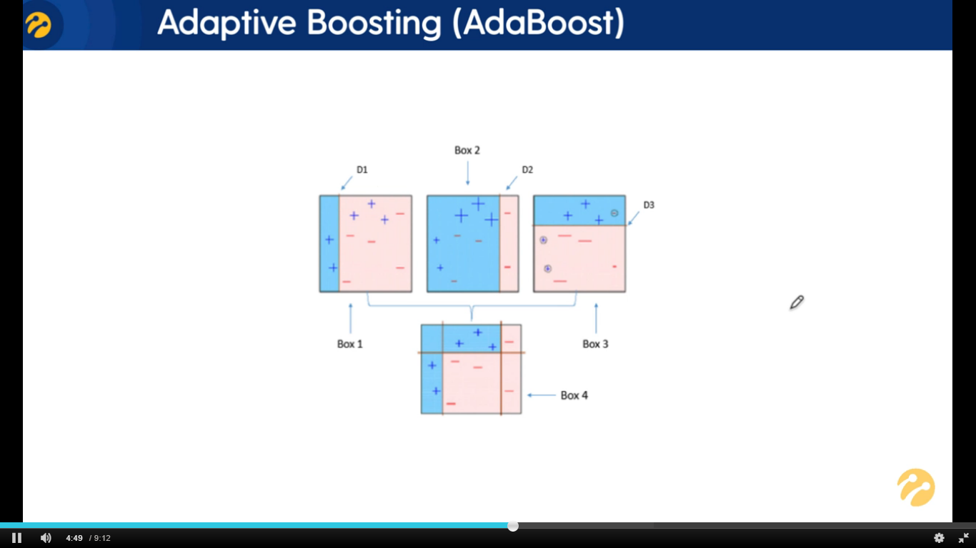
BOX3:
Box 2 de yanlış sınıfa düşen kırmızılar doğru sınıflandırılmaya çalışılıyor ve yine yanlış sınıflandırmalar ortaya çıkıyor.
Şekillerde sınıflandırma işlemleri gösterilmektedir.
D1 → Birinci iterasyondur ve bir sınıflandırma yapılmış
Bir sınıf mavi, bir sınıf kırmızıdır.
BOX1 :
Mavi içerisindeki maviler doğru
sınıflandırılan gözlemlerdir.
Kırmızı içerisindeki kırmızılarda
doğru sınıflandırılan diğer
gözlemlerdir.
Kırmızı içerisindeki mavi ifadeler
yanlış sınıflandırılmış değerlerdir.
BOX2:
Daha önce yanlış sınıflandırılan gözlem birimlerine odaklanılıyor ve bunların gerçek sınıfı korunmaya çalışılarak tekrar bir sınıflandırma işlemi gerçekleştiriliyor. Sonuçta mavideki kırmızılar yanlış sınıflandırılıyor.
BOX 4:
Netice itibariyle bir sonraki iterasyonda ayrım noktaları çok belirgin bir şekilde ortaya çıkmış. İşte bu adaptive yani sona eklemeli bir şekilde düşünülebilir.
İşte bu yaklaşımla kümülatif bir bilgi değerlendirilmesi ortaya çıkmıştır.

Slide 52
AdaBoost tek bir cost fonksiyonuna sahiptir. Yani doğrusal bir model oluşturmak için farklı link fonksiyonlarına adapte etmek zordur.
GBM ise "Boosting bir optimizasyon olarak görülebilir" fikrine yani daha öncesinde zayıf sınıflandırıcı fikri ile beraber bu zayıf sınıflandırıcı fikri nasıl çözülür sorusunun yanıtlarından birisi olabilecek "bir optimizasyon problemi olarak görülmelidir" fikrini göz önünde bulundurarak, boosting uygun bir cost fonksiyonu üzerinde çalışan bir optimizasyon algoritması olarak görülerek ortadan kaldırılmıştır. Yani bu problem çözülmüştür.

Slide 53
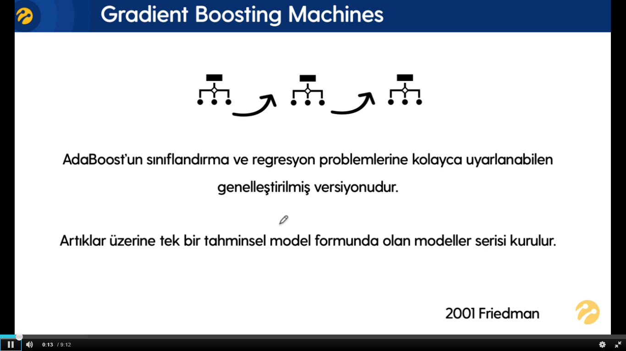
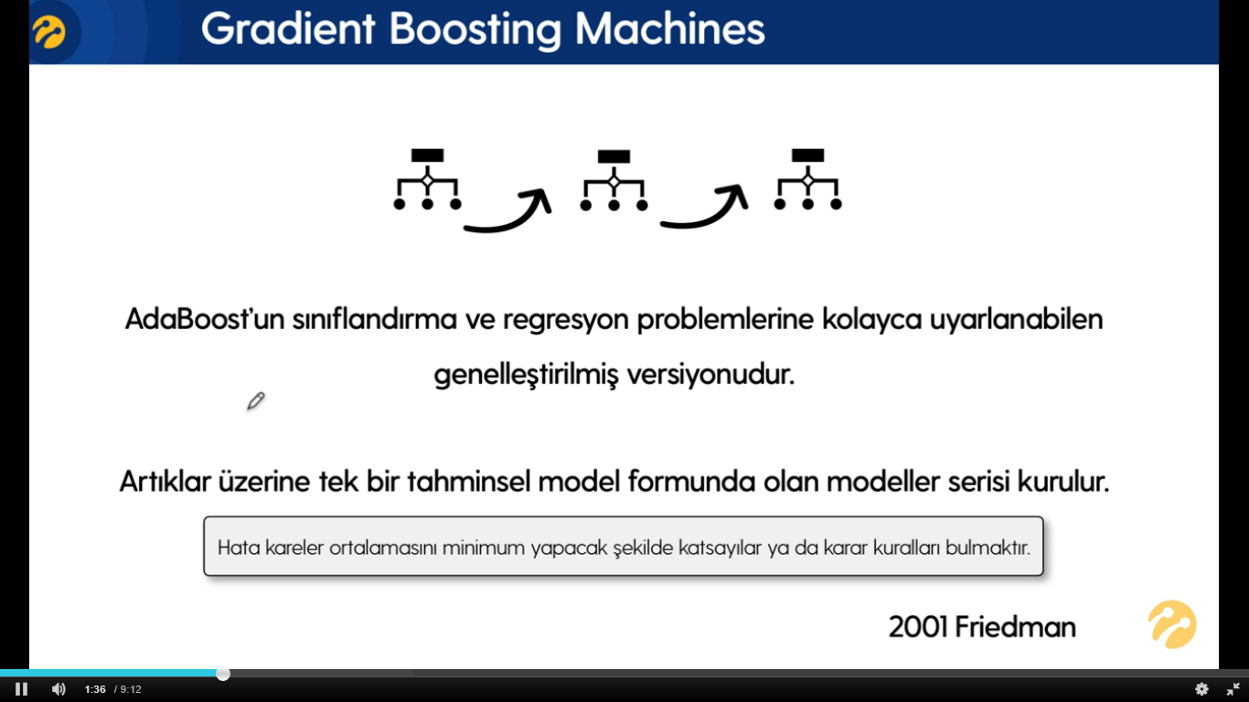
GBM algoritmasını Brieman ın 1997 deki bir fikrinin üzerine inşa etmiştir.
Brieman bir makalesinde, "Boosting bir optimizasyon problemi olarak
görülebilir" demiştir. Bunun
üzerine bir temel inşa etmiş ve
ağaca dayalı yöntemleri çok çok
daha başka bir boyuta taşımıştır.
Brieman ve Firedman ın
birlikte çalışmaları olmuştur.
Tek bir tahminsel model formunda olan modeller serisi demek; Bir ağaç modelinin
çıktısından başka ağaç modellerinin kurulması demektir.

Slide 54
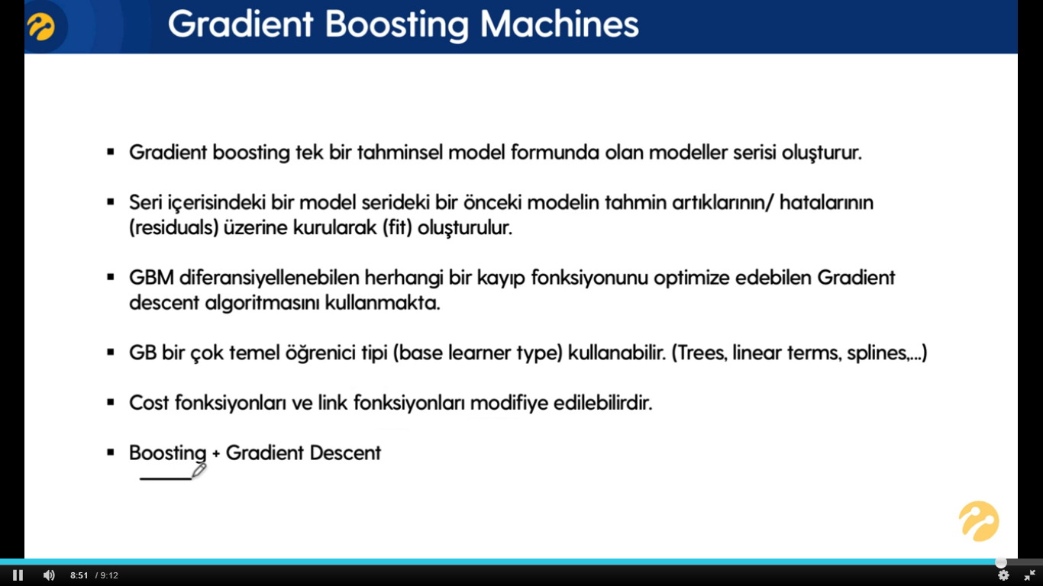
olarak görülmektedir. Yani boost etmek, odaklanmak ve odaklanma işlemleri
sonucunda optimizasyon algoritmasının çalıştırılması şeklinde çalışmaktadır.

Slide 55
UYGULAMA

Slide 56
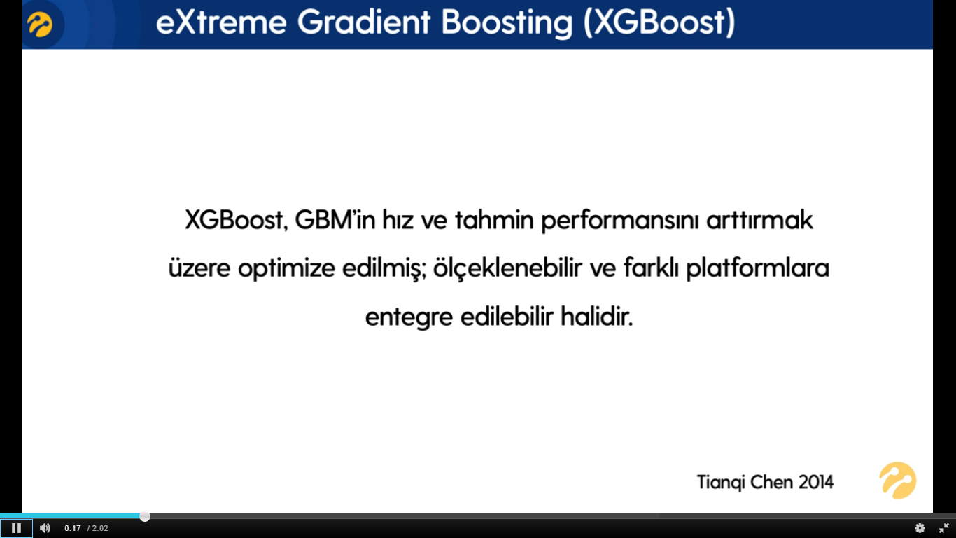

Slide 57
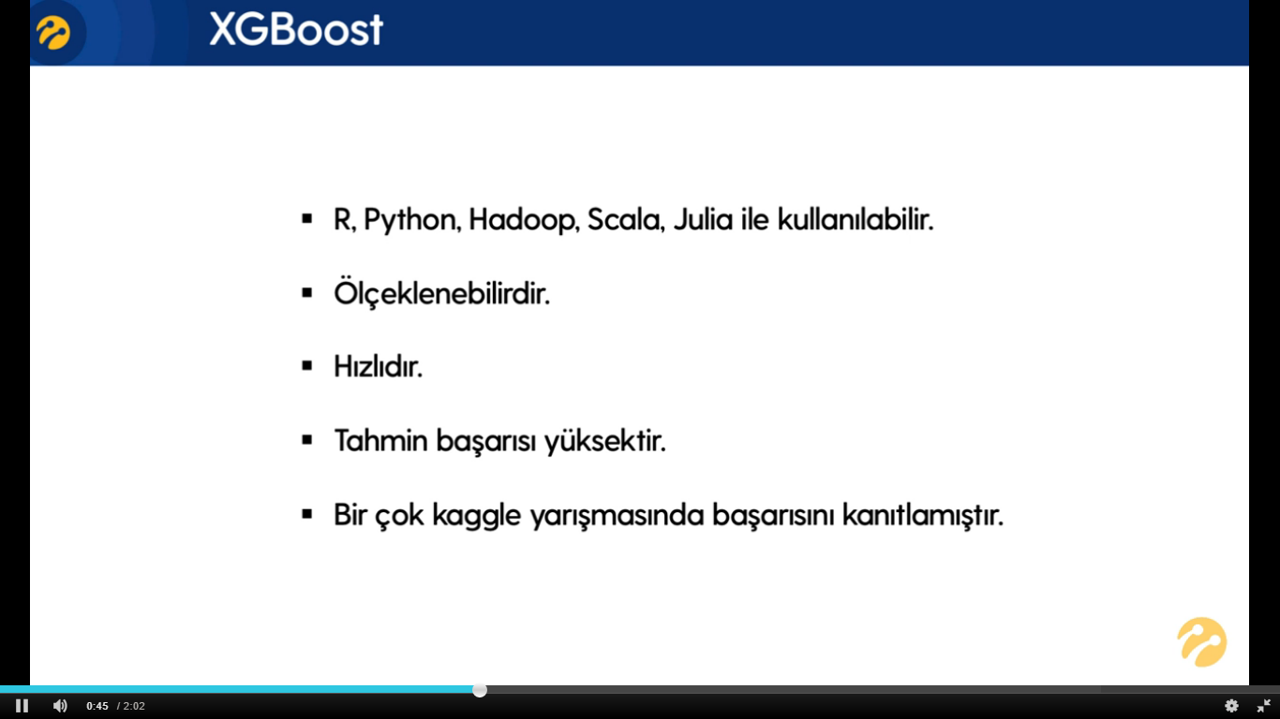
GBM den farkı : GBM teorik bir framework olarak görülebilir. Yani teorik anlamda regresyon ve sınıflandırma problemleri için bir çok problemi ortadan kaldırmış ölçeklenebilir teorik framework olarak görülebilir. XGBoost ise bu teorik frameworku daha hız ve performans odaklı olarak ve farklı platformlarada entegre edilebilir olarak geliştirimiştir.

Slide 58
UYGULAMA

Slide 59
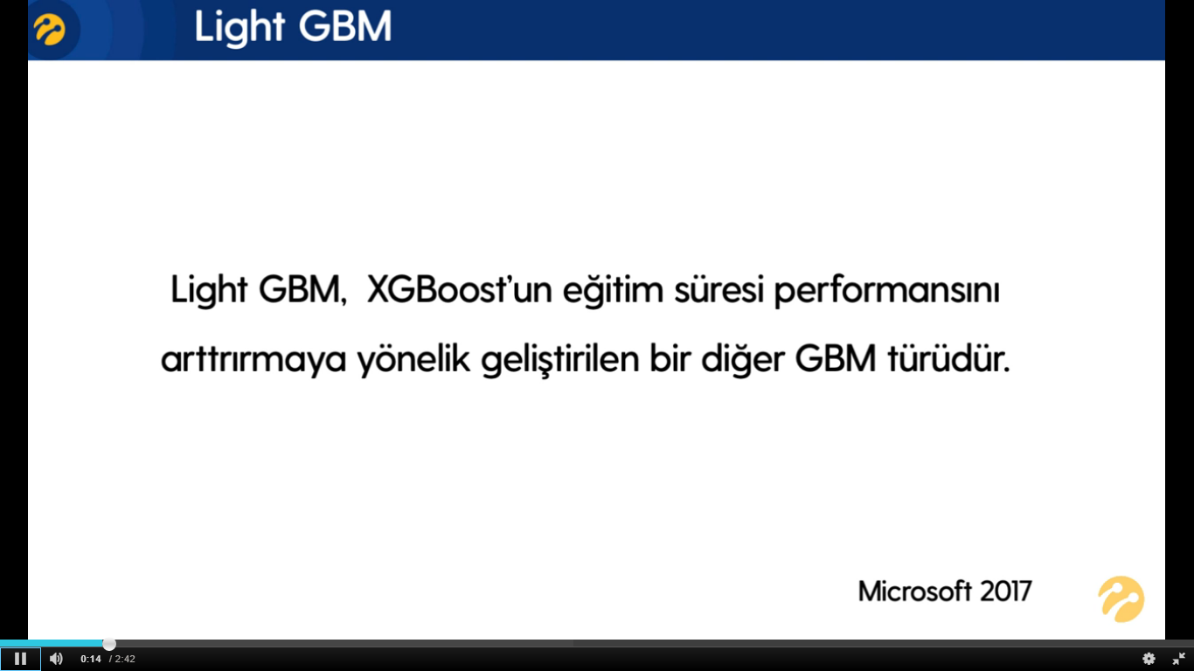

Slide 60
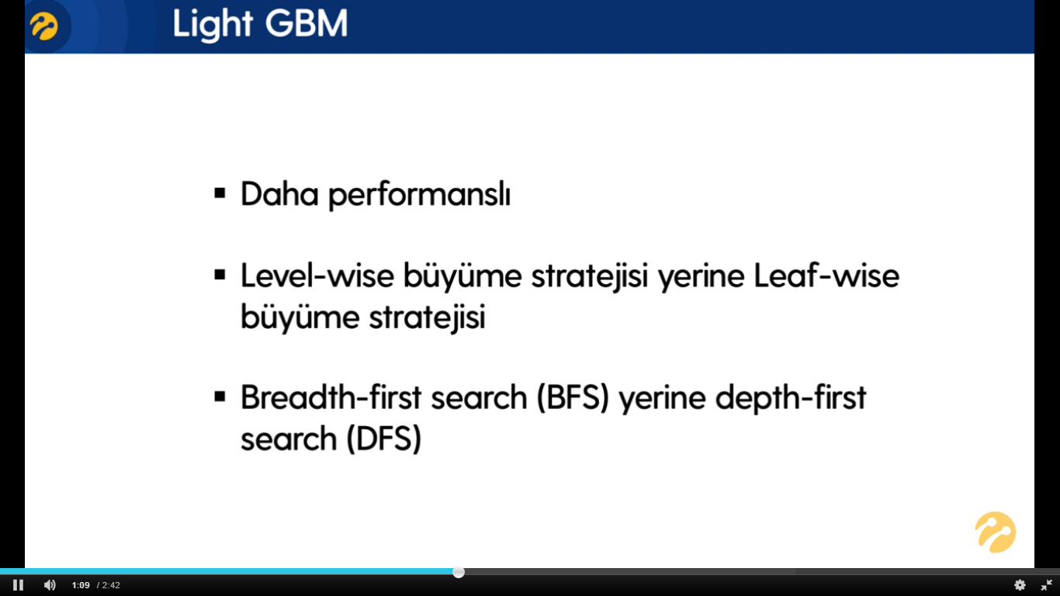
Light GBM de XGBoost gibi karar ağaçlarına dayanmaktadır. Fakat
modelleme anlamında farklı bir strateji izliyor.
En temel farklılık split etme işlemlerinde ortaya çıkıyor.
XGBoost C++ ile yazılmıştır.
XGBoost değişkenleri ayırmak ve farklı noktalarını araştırmak keşfetmek için karar ağaçlarını kullanıyor ki bu işleme LEVEL-WISE AĞAÇ BÜYÜME STRATEJİSİ adı verilir.
LightGBM ise daha iyi model kurabilmek için splitlere odaklanıyor. Buna da LEAF-WISE AĞAÇ BÜYÜME STRATEJİSİ adı verilir.
Algoritmik olarak ifade etmek gerekirse ağaç yapılarındaki bölme işlemleri düşünüldüğünde XGBoost geniş kapsamlı ilk arama yapar. BFS dediğimiz. Light GBM ise ilk arama işlemini derinlemesine yapar. Bu da DFS tir.
Level-wise yerine Leaf-wise kullanıldığında Light GBM in performansı XGBoost a göre daha fazla olmaktadır.

Slide 61
UYGULAMA

Slide 62

Kategorik değişken sayısı fazla olduğunda ve kategorik değişkenler çalışmamız için önemli olduğunda bizim için iyi
imkanlar sağlayan algoritmalardan birisidir.
Ağaca dayalı yöntemlerde genelde, veribilimci ellerindeki sayısal değişkenleri ağaçların performansını arttırabilmek
maksadıyla kategorik değişkenlere çevirip dallanmaların daha kolay bir şekilde olmasını sağlamaya çalışmaktadır. Bu sebeple kategorik değişken sayısı fazla olmasa da eldeki bazı sayısal değişkenler kategorik değişkenlere çevrilmeye çalışıldığından
dolayı ve
çevrildiğinden
dolayı genelde
elimizde çok
fazla sayıda kategorik değişken olabilmektedir.
Bu bazı kategorik değişkenlerin birbirleriyle
beraber değerlendirilerek dallanmalara inilmesinde ve genel anlamda değişkenlerin bölünecek olan kategorileri ile ilgili bazı problemlerle uğraşıldığında CATBOOST algoritması bize önemli bir imkan sağlamaktadır.

Slide 63

Ne kadar hızlı olduğu tartışmalıdır.

Slide 64
UYGULAMA

Slide 65
Uygulama

Slide 66
SON

